Slide 1
Проектирование изменений:
Cohesion, Coupling и SOLID

Slide 2
Почему изменения распространяются по системе?

Slide 3
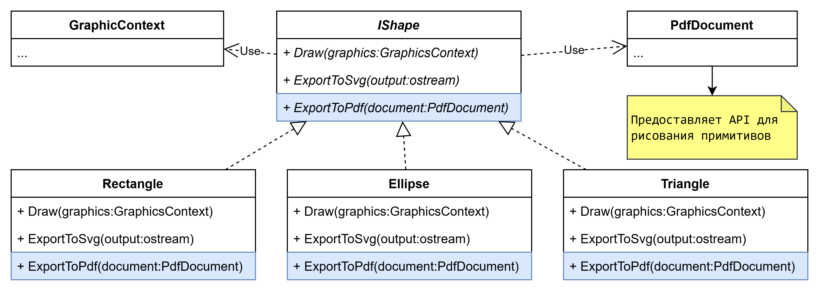
Небольшое требование — много изменений
Новое требование: добавить экспорт рисунка в SVG/PDF
Что приходится изменить?
  IShape
  Rectangle
  Ellipse
  Triangle
  другие виды фигур
Одно требование приводит к изменениям во многих местах
Notes:
В прошлой лекции мы уже столкнулись с ситуацией, когда небольшое новое требование потребовало больших изменений в коде
У нас был графический редактор. Он умел работать с несколькими видами фигур. Затем появилось новое требование: добавить экспорт в PDF.
Само требование выглядит небольшим. Нам нужен ещё один способ представить существующий рисунок.
Но посмотрите, что происходит с программой. Нам приходится изменить интерфейс IShape. После этого нужно изменить каждый класс фигуры.
Чем больше в редакторе фигур, тем больше потребуется изменений.
Возникает важное наблюдение. Размер требования и размер изменения программы — это не одно и то же.
Новая возможность может быть небольшой. Но архитектура может заставить нас менять много существующего кода.
Это повышает стоимость работы. Кроме того, каждая правка существующего кода создаёт риск ошибки.
Поэтому нас интересует не только вопрос:
«Сколько кода нужно написать для новой возможности?»
Есть и другой вопрос:
«Сколько существующего кода придётся затронуть?»
И здесь возникает следующий вопрос: почему изменение одного требования вообще распространяется на несколько частей программы?

Slide 4
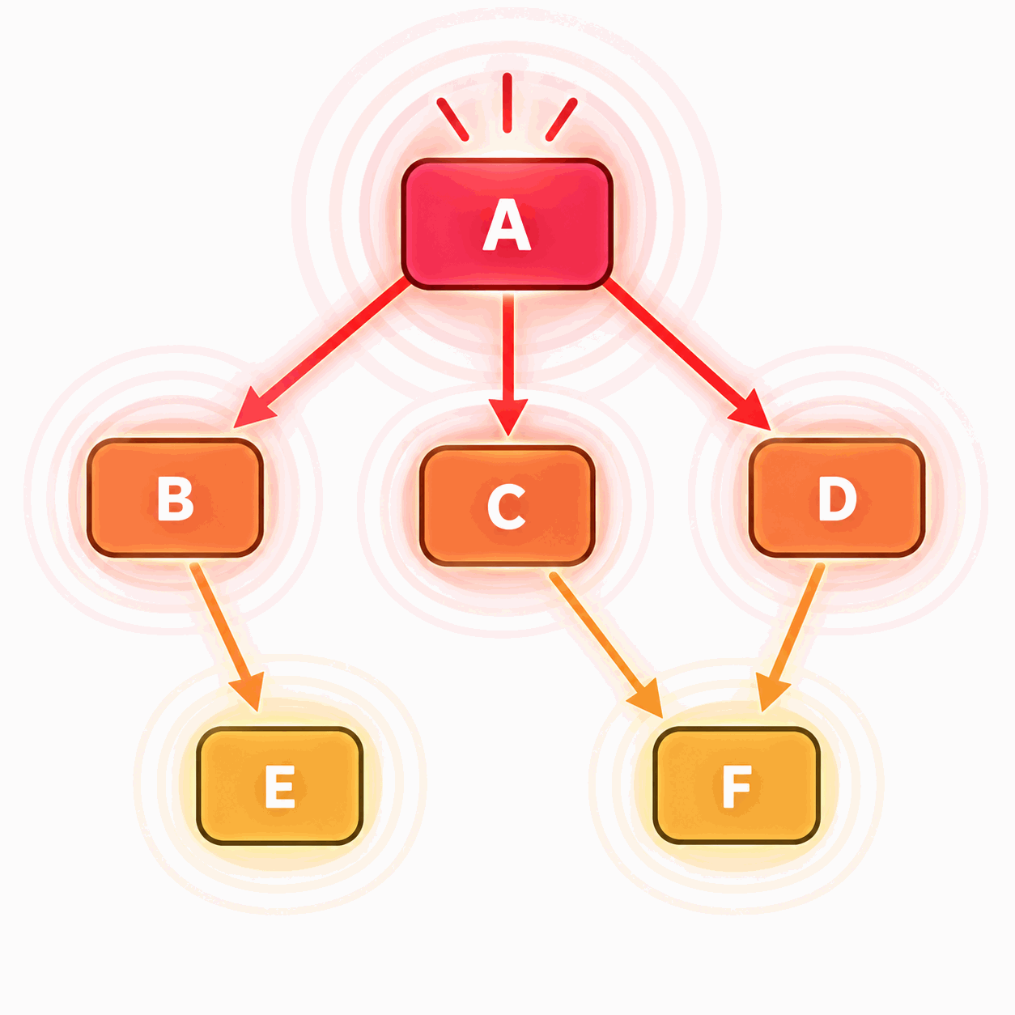
Изменения распространяются по зависимостям
Компоненты программы не изолированы.
Изменение может затронуть другой компонент, если тот:
  зависит от его интерфейса;
  знает детали его устройства;
  использует его конкретное поведение.
Чем больше таких связей, тем дальше может распространиться изменение.
Сами по себе зависимости – не проблема
  Какие зависимости необходимы, а каких можно избежать?
Notes:
Программа состоит из взаимодействующих частей.
Одна часть вызывает другую. Один класс использует другой. Один модуль знает интерфейс другого модуля.
Поэтому изменение редко существует само по себе.
Предположим, что компонент B рассчитывает на определённый интерфейс компонента A. Если этот интерфейс меняется, нам может понадобиться изменить и B.
Теперь представим, что от B зависит компонент Ed. Изменение может пойти дальше.
Так возникает цепочка изменений.
Важно не сделать из этого неправильный вывод. Зависимости сами по себе не являются проблемой.
Программа не может состоять из полностью независимых частей. Компоненты должны взаимодействовать друг с другом.
Проблема возникает тогда, когда одна часть системы знает о другой больше, чем ей действительно необходимо.
Например, код может зависеть от конкретного способа выполнения операции, хотя ему важен только результат этой операции.
Или один класс может содержать знания сразу о нескольких аспектах системы. Тогда изменение любого из этих аспектов затронет этот класс.
Поэтому задача проектирования состоит не в том, чтобы удалить все зависимости.
Нужно понять: какие зависимости действительно необходимы, а каких можно избежать.

Slide 5
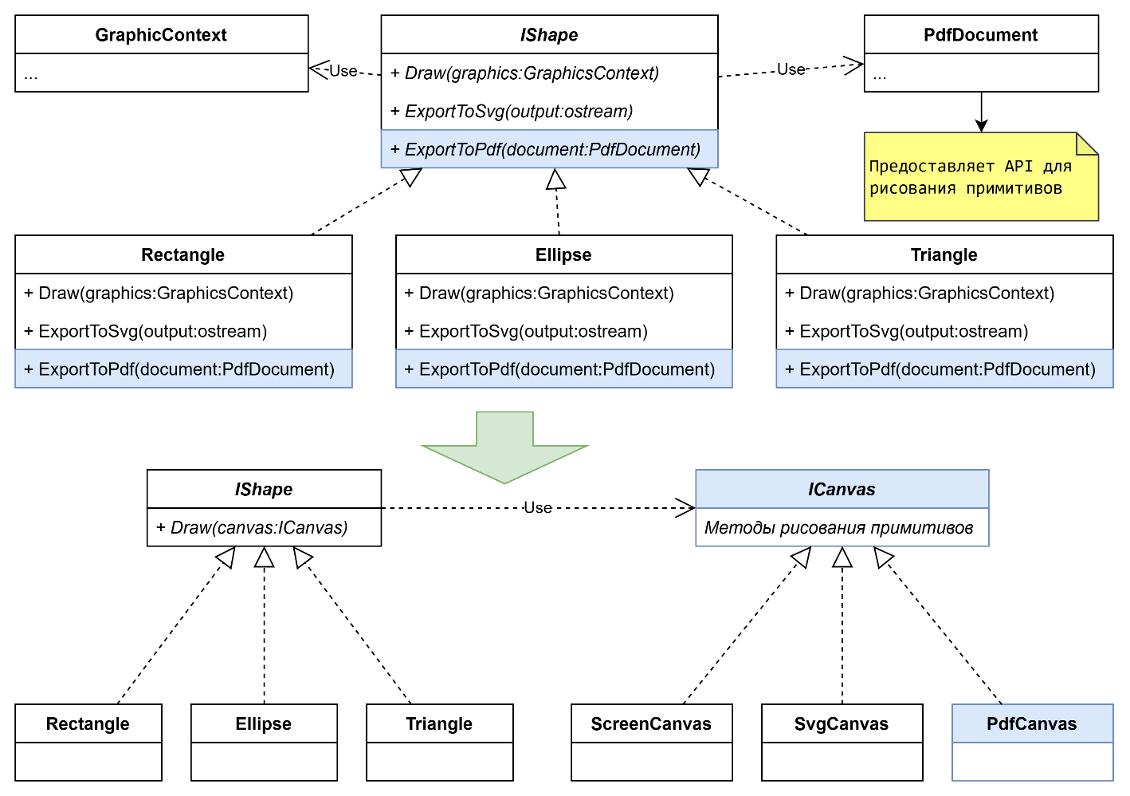
Хороший дизайн локализует изменения
Цель — не избавиться от изменений вообще
  Цель — не дать одному изменению без необходимости затронуть другие части системы.
Для этого нужно понимать:
  что должно изменяться вместе;
  что должно изменяться независимо;
  какие зависимости действительно необходимы
Notes:
Вернёмся к графическому редактору.
Раньше каждая фигура знала о конкретных способах вывода. Поэтому появление PDF затрагивало все виды фигур.
Затем мы ввели ICanvas.
Теперь фигура описывает, что нужно нарисовать. Конкретная реализация ICanvas решает, как это сделать.
Появление PDF всё равно требует изменения программы. Код для PDF должен где-то появиться.
Но теперь это изменение в основном локализовано в новом компоненте PdfCanvas.
Мы не устранили изменение. Мы изменили область его распространения. Это важное свойство хорошего дизайна.
Если два аспекта системы должны развиваться независимо, желательно, чтобы изменение одного аспекта не заставляло без необходимости менять другой.

Slide 6
Cohesion (связность) и coupling (зацепление)
Notes:
Но здесь возникает новая задача.
Как понять, какие части следует держать вместе? Где провести границу между компонентами? Насколько сильно один компонент должен знать о другом?
Для разговора об этом нам понадобятся два понятия.
Первое — cohesion, или связность внутри компонента.
Второе — coupling, или зацепление между компонентами.
С них мы и начнём более систематический анализ качества дизайна

Slide 7
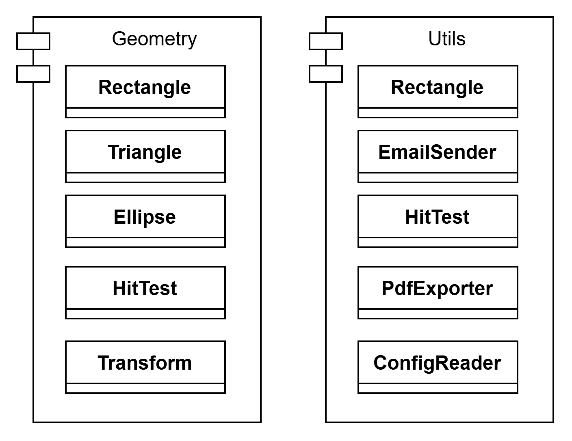
Cohesion (связность)
Что должно находиться вместе?
Cohesion — внутренняя связность модуля
Показывает, насколько элементы модуля:
  относятся к одной задаче;
  работают ради общей цели;
  изменяются по связанным причинам.
Высокая связность означает, что модуль имеет ясное назначение
Notes:
Начнём с понятия cohesion.
Оно описывает внутреннюю связность модуля.
Посмотрим на левый модуль. В нём находятся классы и операции, которые работают с геометрией фигур.
Они выполняют разные задачи. Один класс может описывать прямоугольник. Другой — эллипс. Отдельная операция может проверять попадание точки в фигуру.
Но у этих элементов есть общая область. Они работают с геометрией.
Поэтому легко объяснить, почему они находятся вместе.
Теперь посмотрим на правый модуль.
В нём тоже несколько полезных классов. Но геометрия, экспорт в PDF, отправка почты и чтение конфигурации почти не связаны общей задачей.
Такой модуль трудно описать одним ясным назначением.
У него низкая внутренняя связность.
Поэтому при анализе cohesion полезен простой вопрос:
Почему эти элементы находятся вместе?
Если ответ опирается на общее назначение и общую область изменений, cohesion обычно высока.
Если ответ звучит как «так исторически получилось» или «нужно было куда-то положить этот класс», границы модуля стоит пересмотреть.

Slide 8
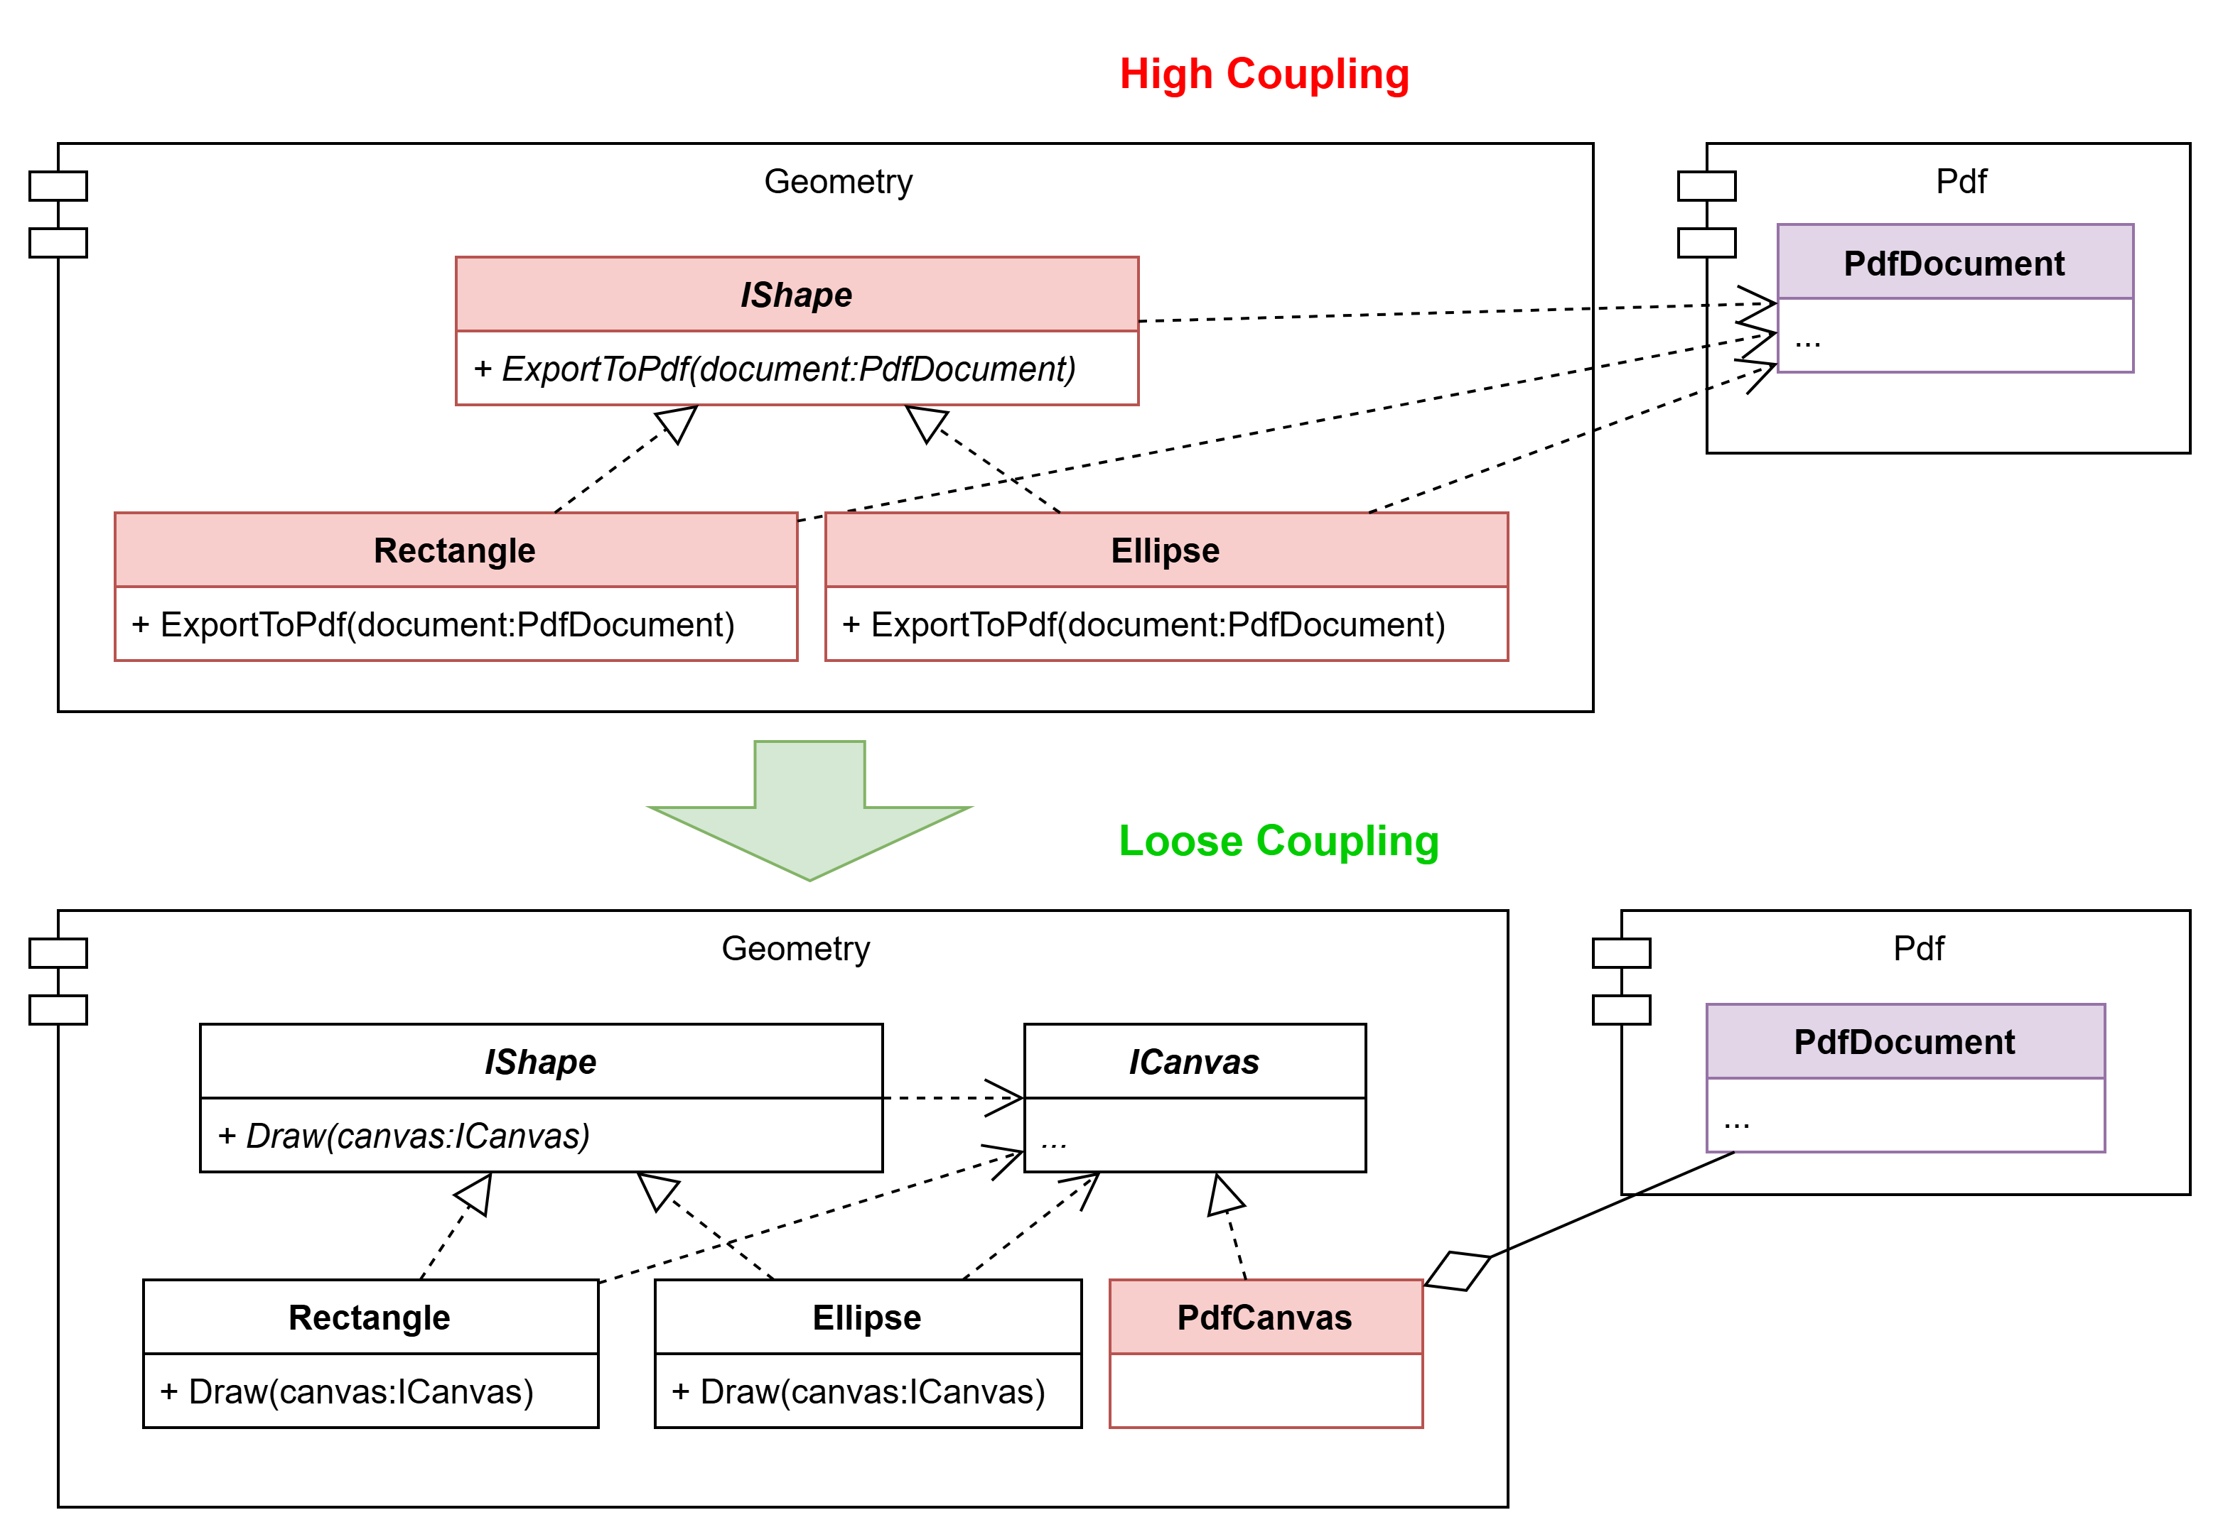
Coupling (зацепление)
Что один модуль знает о другом?
Coupling — связанность между модулями
Показывает, насколько один модуль зависит от:
  устройства другого модуля;
  его конкретных типов;
  деталей его реализации;
  изменений его интерфейса.
Чем меньше необходимых знаний — тем слабее coupling
Notes:
Coupling описывает связи уже между разными модулями.
Вернёмся к примеру с графическим редактором.
В исходной версии фигуры знали о конкретных способах вывода.
Rectangle знал об SVG. Ellipse знал об SVG. Triangle тоже знал об SVG.
После появления PDF появились новые прямые зависимости.
Теперь изменение механизма экспорта могло затронуть классы фигур.
Такая структура создаёт сильную связанность между двумя разными областями: геометрией и способом вывода.
После появления ICanvas ситуация меняется.
Фигура больше не знает, выводим мы изображение на экран, в SVG или в PDF.
Она знает только небольшой контракт рисования.
Конкретные способы вывода находятся с другой стороны этого контракта.
Количество знаний между частями системы уменьшилось.
Это и есть важная идея loose coupling.
Речь не идёт об отсутствии зависимостей.
Фигура всё ещё зависит от возможности рисовать.
Но она больше не зависит от деталей конкретного способа рисования.
Поэтому для оценки coupling полезно спросить:
Что один модуль действительно должен знать о другом?
Чем меньше лишних знаний пересекает границу модуля, тем проще локализовать изменения.

Slide 9

High Cohesion, Loose Coupling
Предпочтительное направление проектирования
Внутри модуля связанные элементы работают вместе
Между модулями остаются только необходимые зависимости
Cohesion
  Что стоит объединить?
Coupling
  Что должно пересекать границу между модулями?
Notes:
Теперь объединим оба понятия.
Посмотрите на два механизма.
Внутри каждого находится много деталей. Они тесно взаимодействуют друг с другом и вместе выполняют одну функцию.
Это хорошая метафора высокой cohesion.
Но между двумя механизмами нет десятков отдельных соединений.
Есть один вал.
Каждому механизму не нужно знать внутреннее устройство другого.
Это метафора loose coupling.
В программной системе мы стремимся к похожей структуре.
Элементы, которые относятся к одной области и часто работают вместе, полезно держать рядом.
А между разными модулями желательно оставить небольшой и понятный способ взаимодействия.
Эти свойства связаны.
Если тесно связанные элементы разбросаны по разным модулям, между модулями появится много связей.
Если же границы выбраны удачно, большая часть взаимодействий остаётся внутри модуля.
Поэтому cohesion помогает ответить на вопрос: что стоит объединить?
А coupling — на другой вопрос: что должно пересекать границу между модулями?
Дальше мы увидим, что многие принципы SOLID помогают работать именно с этими двумя свойствами.

Slide 10
SOLID как пять линз для анализа дизайна

Slide 11
Что такое SOLID
Пять принципов объектно-ориентированного проектирования
  S — Single Responsibility Principle
  O — Open/Closed Principle
  L — Liskov Substitution Principle
  I — Interface Segregation Principle
  D — Dependency Inversion Principle
Они помогают анализировать:
  ответственности;
  расширяемость;
  контракты типов;
  интерфейсы;
  зависимости.
SOLID помогает находить слабые места дизайна
Notes:
Теперь перейдём к группе принципов, которая называется SOLID.
SOLID — это мнемоническое название пяти принципов объектно-ориентированного проектирования.
Каждая буква обозначает отдельный принцип.
S — принцип единственной ответственности.
O — принцип открытости и закрытости.
L — принцип подстановки Лисков.
I — принцип разделения интерфейса.
D — принцип инверсии зависимостей.
Мы подробно разберём каждый из них дальше.
Эти принципы рассматривают разные стороны дизайна.
Один помогает анализировать распределение ответственностей.
Другой — способы расширения программы.
Ещё один — отношения между базовыми и производными типами.
Оставшиеся принципы обращают внимание на интерфейсы и зависимости между модулями.
При этом SOLID не является алгоритмом проектирования.
Нельзя последовательно применить пять правил и автоматически получить хорошую архитектуру.
Полезнее смотреть на SOLID как на набор инструментов анализа.
Каждый принцип помогает задать свой вопрос к дизайну и заметить определённый класс проблем.

Slide 12
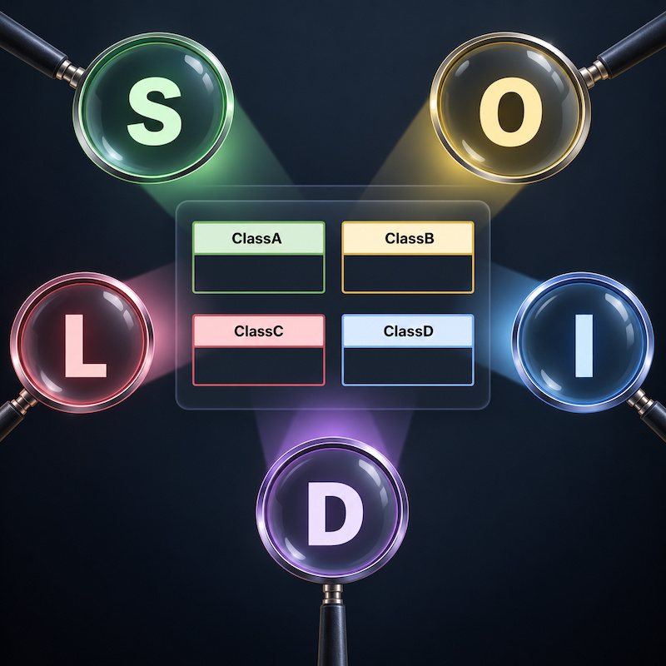
Пять принципов — пять вопросов
SRP (Single Responsibility Principle)
  Что меняется по разным причинам?
OCP (Open/Closed Principle)
  Какое расширение должно быть дешёвым?
LSP (Liskov Substitution Principle)
  Можно ли безопасно заменить один тип другим?
ISP (Interface Segregation Principle)
  От чего клиент действительно должен зависеть?
DIP (Dependency Inversion Principle)
  В какую сторону направлены зависимости?
Notes:
Чтобы не превращать SOLID в набор определений для запоминания, свяжем каждый принцип с вопросом.
SRP спрашивает:
что в этом компоненте может меняться по разным причинам?
OCP задаёт другой вопрос:
какое направление расширения мы хотим сделать дешёвым?
LSP обращает внимание на контракты типов:
может ли клиент безопасно использовать подтип там, где ожидается базовый тип?
ISP рассматривает интерфейс со стороны его клиента:
от каких возможностей клиент действительно должен зависеть?
DIP заставляет посмотреть на направление зависимостей:
не оказалась ли важная часть системы зависимой от конкретных деталей реализации?
Это разные вопросы к одной и той же программе.
Поэтому можно представить SOLID как пять линз.
Мы рассматриваем один дизайн с разных сторон.
Одна линза позволяет заметить проблему с ответственностями. Другая — с расширением. Третья — с контрактом типа.
Ни одна из них сама по себе не даёт полного ответа о качестве дизайна.

Slide 13
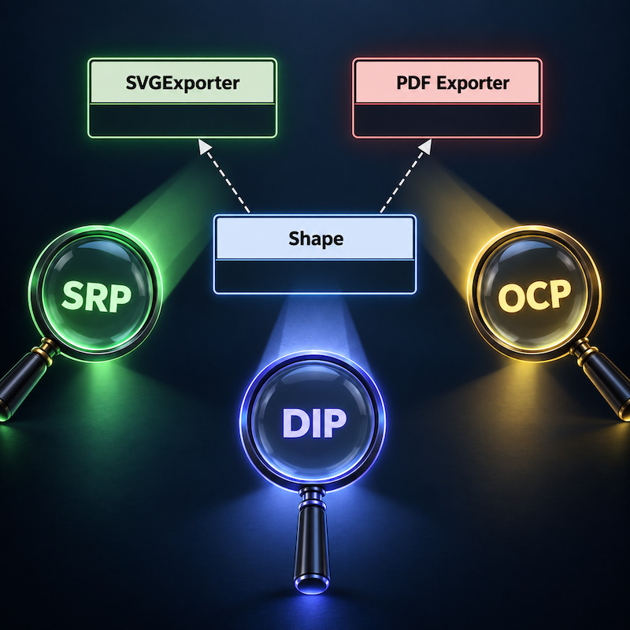
Одна проблема — несколько взглядов
Один дизайн можно анализировать с разных сторон
  SRP: Почему Shape знает о способах вывода?
  OCP: Что произойдёт при добавлении нового формата?
  DIP: Почему модель фигуры зависит от деталей экспорта?
Принципы SOLID пересекаются и дополняют друг друга
Notes:
Посмотрим на простой пример.
Пусть класс фигуры напрямую работает с конкретными средствами экспорта.
Эту структуру можно проанализировать с помощью SRP.
Тогда мы спросим:
почему класс фигуры отвечает и за модель фигуры, и за способы её вывода?
Теперь посмотрим на ту же структуру через OCP.
Вопрос изменится:
что произойдёт, когда понадобится ещё один формат?
Если для этого приходится изменять существующие классы фигур, возможно, выбранная ось расширения плохо поддерживается архитектурой.
Наконец, можно посмотреть на ту же систему через DIP.
Тогда нас заинтересует направление зависимости:
почему модель фигуры вообще должна знать о конкретной технологии экспорта?
Перед нами один и тот же фрагмент дизайна.
Но три принципа показывают три разных аспекта проблемы.
Поэтому не стоит пытаться классифицировать каждую проблему как нарушение ровно одной буквы SOLID.
Принципы пересекаются.
Они дают разные способы рассуждать об одной системе.
Дальше мы рассмотрим каждый принцип отдельно и увидим, какие вопросы он помогает задавать.

Slide 14
Single Responsibility Principle:
Одна причина для изменений

Slide 15
SRP: одна причина для изменения
Компонент должен иметь одну причину для изменения
Ответственность связана не с количеством методов, а с источником требований.
Какие изменения могут заставить этот компонент меняться?
class ShapeGeometry
{
public:
Bounds GetBounds() const;
bool HitTest(Point p) const;
void MoveBy(Vector offset);
void Resize(Size size);
};
Notes:
Начнём с принципа единственной ответственности — Single Responsibility Principle.
Его часто формулируют так: у компонента должна быть одна причина для изменения.
Здесь важно понять, что означает слово «ответственность».
Ответственность нельзя определить простым подсчётом методов.
Класс может содержать много операций и при этом иметь одну ответственность.
Посмотрим на ShapeGeometry.
Он может вычислять границы фигуры, проверять попадание точки, перемещать фигуру и менять её размер.
Это разные операции.
Но все они относятся к одной области — к геометрии фигуры.
Изменения этих методов приходят из одного источника требований. Меняются правила работы с геометрией — меняется этот компонент.
Поэтому при анализе SRP полезно спрашивать не:
«Сколько задач выполняет класс?»
А:
«Какие изменения требований могут заставить этот класс меняться?»
Если источники изменений независимы, возможно, в одном компоненте оказались разные ответственности.

Slide 16
Один класс — несколько причин для изменения
Что может измениться?
  правила работы с рисунком;
  формат хранения документа;
  требования к PDF.
Проблема: независимые изменения сходятся в одном классе
class DrawingDocument
{
public:
void AddShape(...);
void RemoveShape(...);
void Save(...);
void Load(...);
void ExportToPdf(...);
};
Notes:
Теперь рассмотрим другой класс из нашего графического редактора.
DrawingDocument хранит рисунок и позволяет добавлять или удалять фигуры.
Кроме того, он умеет сохранять документ на диск и загружать его.
И ещё он умеет экспортировать рисунок в PDF.
Сам по себе этот набор методов может выглядеть вполне разумно.
Все они так или иначе связаны с документом.
Но посмотрим на класс с точки зрения изменений.
Первый источник требований связан с моделью рисунка.
Например, могут измениться правила добавления фигур или структура самого рисунка.
Второй источник связан с форматом файла.
Мы можем изменить структуру сохранённого документа, добавить версию формата или новые данные.
Третий источник связан с PDF.
Могут измениться требования к экспорту или библиотека, которую мы используем для создания PDF.
Эти изменения независимы друг от друга.
Но каждое из них приводит нас в один и тот же класс — DrawingDocument.
Именно это является главным сигналом о нарушении SRP.
Проблема не в количестве методов.
Проблема в том, что несколько независимых причин изменения сосредоточены в одном компоненте.

Slide 17
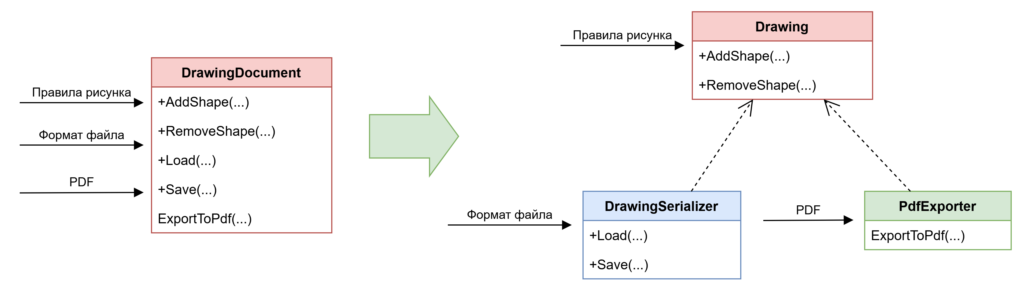
Разделяем причины изменений
Notes:
Теперь попробуем разделить независимые причины изменения.
Работу с самим рисунком оставим в Drawing.
Сохранение и загрузку вынесем в DrawingSerializer.
Экспорт в PDF станет ответственностью PdfExporter.
Посмотрим, что изменилось.
Если меняются правила работы с рисунком, мы работаем прежде всего с Drawing.
Если меняется формат документа, изменения сосредоточены в DrawingSerializer.
Если меняются требования к PDF, нас интересует PdfExporter.
Мы не устранили изменения.
Программа всё равно должна развиваться вместе с требованиями.
Но теперь разные виды изменений имеют разные области.
Это возвращает нас к идее, с которой мы начали лекцию: хороший дизайн старается локализовать изменения.
SRP помогает сделать это внутри отдельных компонентов.
Он предлагает не объединять в одном месте обязанности, которые имеют независимые причины для изменения.
При этом такое разделение имеет цену.
Появляется больше компонентов и связей между ними.
Поэтому сам факт, что код можно разделить, ещё не означает, что его обязательно нужно разделять.

Slide 18
Разное поведение — не обязательно разные ответственности
Две операции. Одна ответственность?
  Save() и Load() меняются вместе, когда меняется формат документа
Граница ответственности определяется причинами изменений
class DrawingSerializer
{
public:
void Save(const Drawing& drawing,
std::ostream& output);
Drawing Load(::istream& input);
};
Какие независимые источники требований заставляют этот компонент меняться?
Notes:
Теперь возникает более сложный вопрос.
Мы вынесли сохранение и загрузку в DrawingSerializer.
Но внутри него по-прежнему две разные операции: Save и Load.
Нужно ли разделить их ещё раз?
Сам по себе SRP такого требования не даёт.
Представим, что мы изменили формат документа.
Например, добавили новую секцию или изменили способ хранения фигур.
Скорее всего, нам придётся согласованно изменить и запись, и чтение.
Обе операции меняются по одной причине — из-за изменения формата документа.
Поэтому различие операций ещё не означает различие ответственностей.
Это важное свойство SRP.
Границу ответственности нельзя определить только по структуре исходного кода.
Нужно понимать, почему этот код меняется в реальной системе.
Если две части обычно изменяются вместе из-за одного набора требований, их вполне естественно оставить вместе.
Если же они получают независимые причины для изменений, границу можно пересмотреть.
Поэтому полезно сформулировать SRP как диагностический вопрос:
«Какие независимые источники требований заставляют этот компонент меняться?»
Именно этот вопрос важнее количества методов, размера класса или числа выполняемых операций.

Slide 19
Open/Closed Principle:
Какую ось изменений мы хотим сделать дешёвой?

Slide 20
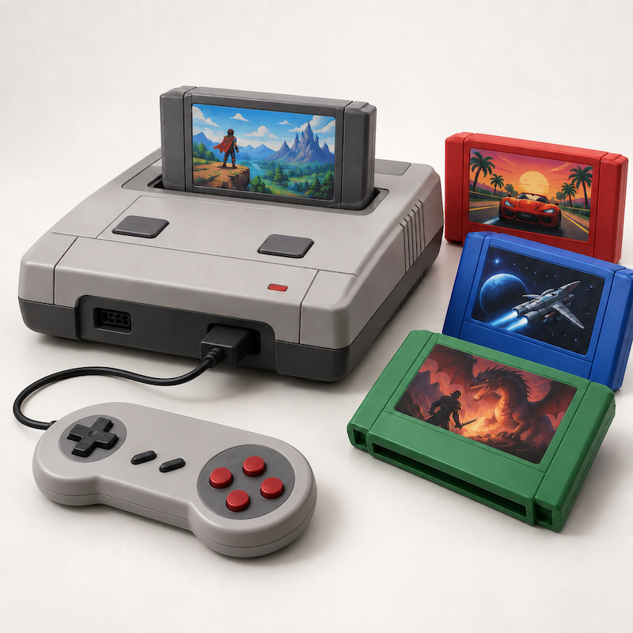
Open/Closed Principle (OCP) открыт для расширения, закрыт для изменения
Программная сущность должна быть:
  открыта для расширения
    можно добавить новое поведение;
  закрыта для изменения
    для выбранного вида расширения не нужно менять существующий код.
Закрыта от какого изменения?
Notes:
Следующий принцип — Open/Closed Principle, или принцип открытости и закрытости.
Классическая формулировка звучит так: программная сущность должна быть открыта для расширения, но закрыта для изменения.
Эту формулировку легко понять слишком буквально.
Она не означает, что однажды написанный класс больше нельзя редактировать.
Требования меняются. Ошибки исправляются. Иногда меняются и сами архитектурные решения.
Речь идёт о другом.
Если мы ожидаем определённый вид расширения, можно построить дизайн так, чтобы новое поведение добавлялось без изменения уже существующего кода.
Например, мы можем предусмотреть возможность подключать новые способы вывода.
Тогда для добавления ещё одного способа вывода нам не придётся менять все классы фигур.
Но здесь сразу возникает важный вопрос: закрыты от какого изменения?
Система не может быть закрыта от всех возможных изменений.
Поэтому OCP требует сначала понять, какие направления развития для нас действительно важны.

Slide 21
У системы несколько осей изменений
Графический редактор развивается в разных направлениях
  Ось 1: виды фигур
  Ось 2: способы вывода
Архитектура делает разные изменения разными по стоимости
 | Screen | SVG | PDF | …
Rectangle | ✔️ | ✔️ | ✔️
Ellipse | ✔️ | ✔️ | ✔️
Triangle | ✔️ | ✔️ | ✔️
…
Какие изменения мы ожидаем и какие из них хотим сделать дешёвыми?
Notes:
Вернёмся к нашему графическому редактору.
У него есть как минимум два независимых направления развития.
Первое — набор фигур.
Сегодня у нас есть прямоугольник и эллипс. Завтра появятся треугольник, многоугольник или кривая.
Второе направление — способы вывода.
Сначала мы рисовали на экране. Потом понадобился SVG. Затем PDF.
Получается матрица.
Каждая фигура должна каким-то образом участвовать в каждом нужном способе вывода.
И здесь проявляется важное свойство архитектуры.
Разные архитектуры делают дешёвыми разные виды изменений.
Можно построить систему, в которой очень легко добавлять новые фигуры.
Можно построить систему, в которой легко добавлять новые способы вывода.
Иногда можно хорошо поддержать обе оси. Но за такую гибкость придётся платить дополнительной сложностью.
Поэтому перед применением OCP нужно понять: какие изменения мы ожидаем и какие из них хотим сделать дешёвыми?

Slide 22
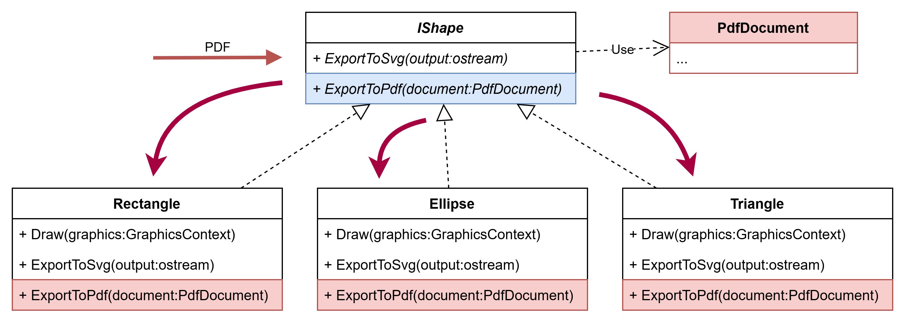
Одна ось изменений затрагивает другую
Notes:
Посмотрим на один из возможных вариантов дизайна.
Пусть каждый тип фигуры сам умеет экспортировать себя в нужные форматы.
Когда появился SVG, мы добавили соответствующую операцию в интерфейс.
Теперь понадобился PDF.
Мы снова изменяем IShape.
После этого нужно изменить каждый класс фигуры.
Обратите внимание на характер изменения.
Требование относится к новой возможности вывода.
Но изменения распространяются по другой оси — по всем типам фигур.
Само по себе изменение существующего кода не является ошибкой.
Проблема возникает, если этот сценарий повторяется.
Если мы ожидаем новые способы вывода, то каждый новый формат будет заставлять нас снова обходить все фигуры.
По мере роста системы стоимость такого изменения будет увеличиваться.
OCP предлагает посмотреть на эту ситуацию и спросить: можем ли мы создать отдельную точку расширения для способов вывода?

Slide 23
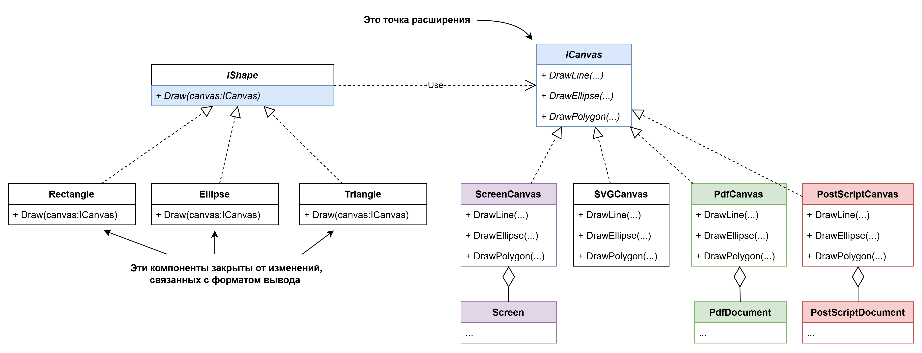
Создаём точку расширения
Notes:
Теперь изменим структуру. Мы вводим ICanvas.
Фигуры больше не знают о конкретных форматах.
Они знают только операции рисования, которые предоставляет ICanvas.
А конкретный способ вывода реализует этот контракт.
Экран делает это одним способом.
SVG — другим.
PDF — третьим.
Теперь представим, что нам нужен PostScript. Мы добавляем ещё одну реализацию ICanvas.
Классы фигур при этом менять не требуется. Мы получили точку расширения для выбранной оси.
Именно в этом смысле существующая система стала закрыта для изменения при появлении нового способа вывода.
Но важно увидеть и цену. У нас появился дополнительный интерфейс. Стало больше классов.
Чтобы понять работу системы, теперь нужно проследить взаимодействие нескольких компонентов.
То есть мы не сделали изменение бесплатным.
Мы заплатили сложностью за то, чтобы конкретный вид будущих изменений стал дешевле.

Slide 24
OCP — ставка на будущие изменения
Сценарий A: вывод на экран, SVG, PDF, PNG, PostScript
  расширяемость используется регулярно
Сценарий B: вывод только на экран и в SVG
  абстракция может не окупиться
OCP имеет смысл для тех изменений, которые действительно важны
Главный вопрос звучит не так:
  «Как сделать код, который никогда не придётся менять»
  а так:
  «Какие изменения мы хотим сделать дешёвыми, и стоит ли платить за это сегодня?»
Notes:
Теперь важно обсудить границы применения OCP.
Представим первый проект.
Сначала появился вывод на экран.
Потом потребовались SVG, PDF, PNG и PostScript.
Здесь точка расширения используется снова и снова.
Дополнительная сложность архитектуры начинает окупаться.
Теперь представим другой проект.
У него есть вывод на экран и один экспорт в SVG.
Мы точно знаем, что других вариантов не потребуется.
В такой системе развитая архитектура для подключаемых способов вывода может оказаться лишней.
Мы заплатим за гибкость, которой не воспользуемся.
Поэтому OCP нельзя применять отдельно от знаний о требованиях. Он всегда содержит предположение о будущем: мы считаем, что этот вид изменений будет достаточно важным, чтобы сделать его дешёвым.
И даже после введения ICanvas система не становится закрытой от любых изменений.
Если изменится сам контракт рисования, существующие реализации ICanvas тоже могут потребовать изменений.
Закрытость всегда относится к определённой оси.
Поэтому главный практический вопрос OCP звучит не так: «Как сделать код, который никогда не придётся менять?»
А так: «Какие изменения мы хотим сделать дешёвыми и стоит ли платить за это сегодня?»

Slide 25
Liskov Substitution Principle:
Тип — прежде всего, контракт

Slide 26
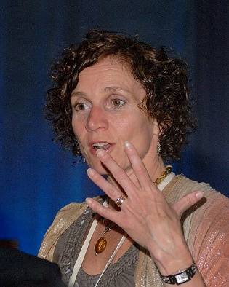
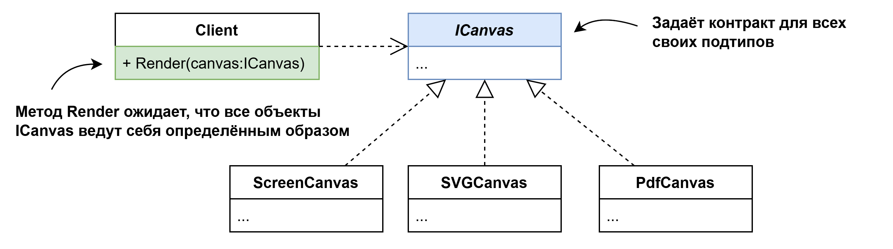
Liskov Substitution Principle (LSP):
Подтип должен сохранять контракт
Объект подтипа должен корректно работать там, где ожидается объект базового типа
  Принцип назван в честь Барбары Лисков.
Совпадения интерфейсов недостаточно.
Подтип должен сохранять ожидаемое поведение.
  Компилятор проверяет типы, LSP – совместимость поведения
Notes:
Следующий принцип — Liskov Substitution Principle, или принцип подстановки Лисков.
Он назван в честь Барбары Лисков. Барбара Лисков — женщина, американский учёный в области информатики.
Смысл принципа связан с подтипами и полиморфизмом.
В предыдущем разделе мы говорили об OCP. Мы создавали точку расширения и добавляли новые реализации интерфейса.
Но здесь возникает следующий вопрос.
Можно ли любую новую реализацию безопасно использовать вместо старой?
Система типов проверит, что класс реализует нужный интерфейс.
Но этого недостаточно.
Клиент рассчитывает не только на наличие методов. Он рассчитывает и на определённое поведение этих методов.
Поэтому для LSP тип — это не просто набор операций. Тип задаёт контракт поведения.
Если подтип этот контракт нарушает, формально корректная подстановка может сломать клиентский код.

Slide 27
Из чего состоит контракт
Предусловия
  Что должен обеспечить клиент до вызова
Постусловия
  Что операция гарантирует после выполнения
Инварианты
  Что должно оставаться истинным для объекта
Пример:
  shape.MoveBy(offset);
  Предусловие:
    offset допустим
  Постусловие:
    position’ = position + offset
  Инвариант:
    shape остаётся корректной фигурой
Способы описания контракта
  Документация
  Следует из названия операции
  Тесты
  В некоторых языках можно описать контракт формально
Notes:
Чтобы говорить о LSP точнее, нам понадобится понятие контракта.
У операции можно выделить предусловия.
Это требования, которые должен выполнить клиент перед вызовом.
Например, операция масштабирования может требовать положительный коэффициент.
Есть постусловия.
Это гарантии, которые получает клиент после успешного выполнения операции.
Например, MoveBy может обещать, что позиция фигуры изменится ровно на переданный вектор.
Есть также инварианты.
Это свойства объекта, которые должны сохраняться между публичными операциями.
Например, геометрия фигуры должна оставаться корректной.
Контракт не обязательно записан формальным языком.
Он может быть описан в документации.
Он может следовать из названия операции.
Он может быть закреплён тестами.
Но клиент всё равно строит свой код на этих ожиданиях. Именно эти ожидания должен сохранять подтип.

Slide 28
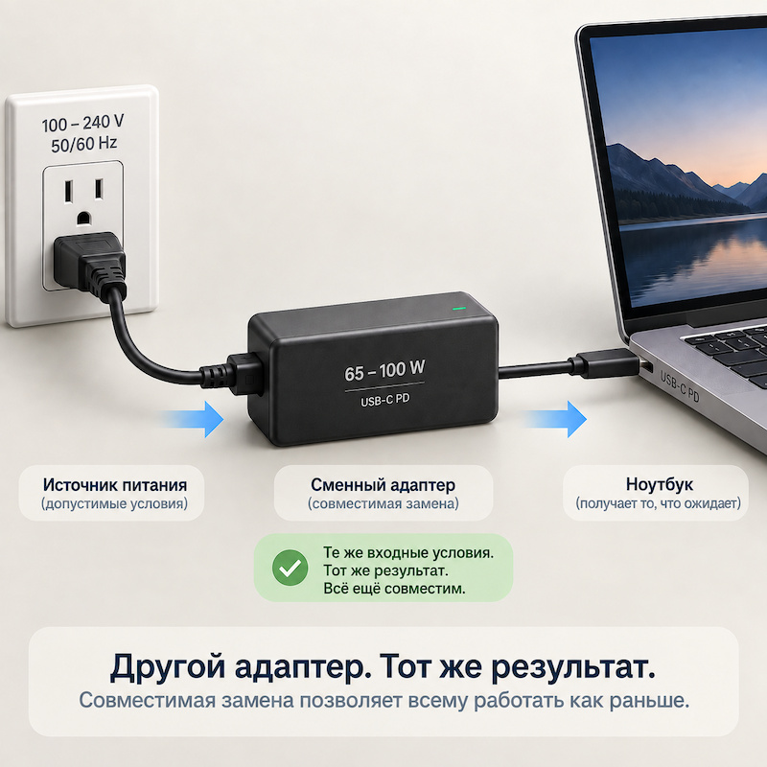
Что разрешено подтипу
Подтип не должен ухудшать контракт
  Предусловия не должны усиливаться
  Постусловия не должны ослабляться
  Инвариант должен сохраняться
Иными словами:
  Клиент не должен делать больше
  Подтип не должен обещать меньше
Notes:
Теперь посмотрим, что LSP требует от подтипа.
Начнём с предусловий.
Подтип не должен требовать от клиента больше, чем требовал базовый тип.
Предположим, базовый тип принимает любое положительное значение коэффициента.
Подтип не может внезапно потребовать, чтобы коэффициент был ещё и целым.
Клиент базового типа имел право передать 1.5.
Значит, подтип обязан корректно обработать этот вызов.
С постусловиями ситуация обратная.
Подтип не должен давать более слабые гарантии.
Если базовый тип обещает переместить объект ровно на десять пикселей, подтип не может иногда перемещать его только на пять.
Инварианты базового типа тоже должны сохраняться.
Есть и другие элементы контракта.
Например, допустимые виды отказа.
Если подтип начинает неожиданно завершать обычную операцию ошибкой, клиент тоже может оказаться к этому не готов.
Но исключения — только один частный случай. Нарушение LSP вполне возможно без единого исключения.
Это можно представить на примере сменного адаптера питания ноутбука.
Не достаточно просто иметь подходящие разъемы. Новый адаптер должен работать в тех же условиях, в которых работал старый: например, поддерживать допустимое напряжение и частоту сети.
Он не должен требовать от окружения более строгих условий.
При этом новый адаптер может давать более сильные гарантии — например, поддерживать большую мощность, чем требуется ноутбуку.
Но результат для клиента должен оставаться корректным: ноутбук получает совместимое питание и продолжает работать.
Это хорошо иллюстрирует правило LSP: не усиливать предусловия и не ослаблять постусловия.

Slide 29
Исключения — часть контракта
Исключение — это часть наблюдаемого поведения операции.
  Если подтип выбрасывает исключение, которое не ожидалось от базового типа – это нарушение LSP
Важно не только «Что возвращает метод?», но и «Какими способами он может завершиться»
class IMovableShape
{
public:
virtual ~IMovableShape() = default;
virtual void MoveBy(Vector offset) = 0;
};
class CanvasBoundShape : public IMovableShape {
public:
void MoveBy(Vector offset) override
{
if (WouldLeaveCanvas(offset))
throw OutOfCanvasBounds{};
// ...
}
};
Notes:
При проверке LSP нужно учитывать и исключения.
Исключение — это часть наблюдаемого поведения операции.
Предположим, базовый контракт MoveBy разрешает передать некоторый вектор и обещает переместить фигуру.
Клиент строит свой код на этом обещании.
Теперь подставим CanvasBoundShape.
Если фигура приблизилась к границе холста, этот класс может решить выбросить OutOfCanvasBounds.
С точки зрения C++ такой код во многих случаях вполне допустим.
Но с точки зрения контракта появился новый способ завершения операции.
Клиент базового типа не был обязан его ожидать.
Поэтому такая реализация может нарушать LSP.
Здесь важно не запоминать правило как «наследникам запрещено выбрасывать новые исключения».
Всё определяется контрактом.
Если базовый тип прямо допускает такой отказ, подтип может им воспользоваться.
Если же базовый контракт обещает успешное выполнение для этих входных данных, подтип не должен неожиданно заменять результат исключением.
Иными словами, при анализе LSP нужно спрашивать не только:
«Что метод возвращает?»
Но и:
«Какими способами он вообще может завершиться?»

Slide 30
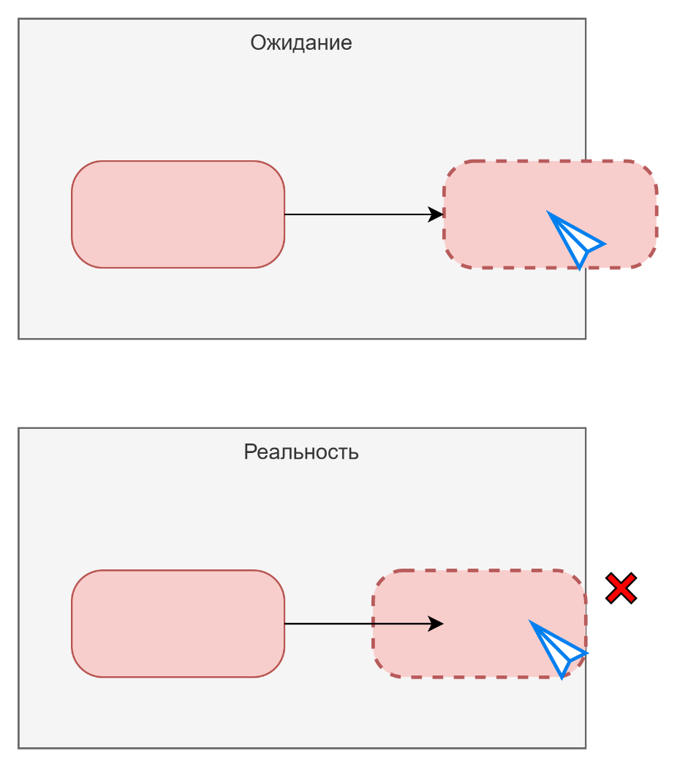
Нарушение LSP без ошибок и исключений
class IMovableShape
{
public:
virtual ~IMovableShape() = default;
virtual Rect GetBounds() const = 0;
// Переместить ровно на offset
virtual void MoveBy(Vector offset) = 0;
};
class CanvasBoundShape
: public IMovableShape
{
// Не выходит за границы холста
};
Notes:
Рассмотрим пример.
У нас есть интерфейс движущейся фигуры.
Его контракт говорит: MoveBy перемещает фигуру ровно на переданный вектор.
Теперь появился новый класс CanvasBoundShape.
Он не позволяет фигуре выйти за границы холста.
Предположим, фигура находится в трёх пикселях от правого края.
Клиент вызывает MoveBy и просит переместить её вправо на десять пикселей.
CanvasBoundShape перемещает её только на три пикселя.
Никакого исключения нет.
Программа продолжает работать.
С точки зрения типов всё корректно.
Но клиент получил не то поведение, которое обещал базовый интерфейс.
Например, клиент может вычислить новую позицию заранее и ожидать, что она совпадёт с фактической.
Для обычной фигуры это работает.
Для CanvasBoundShape — нет.
Значит, подтип нарушил постусловие базового типа.
Это и есть нарушение LSP.

Slide 31
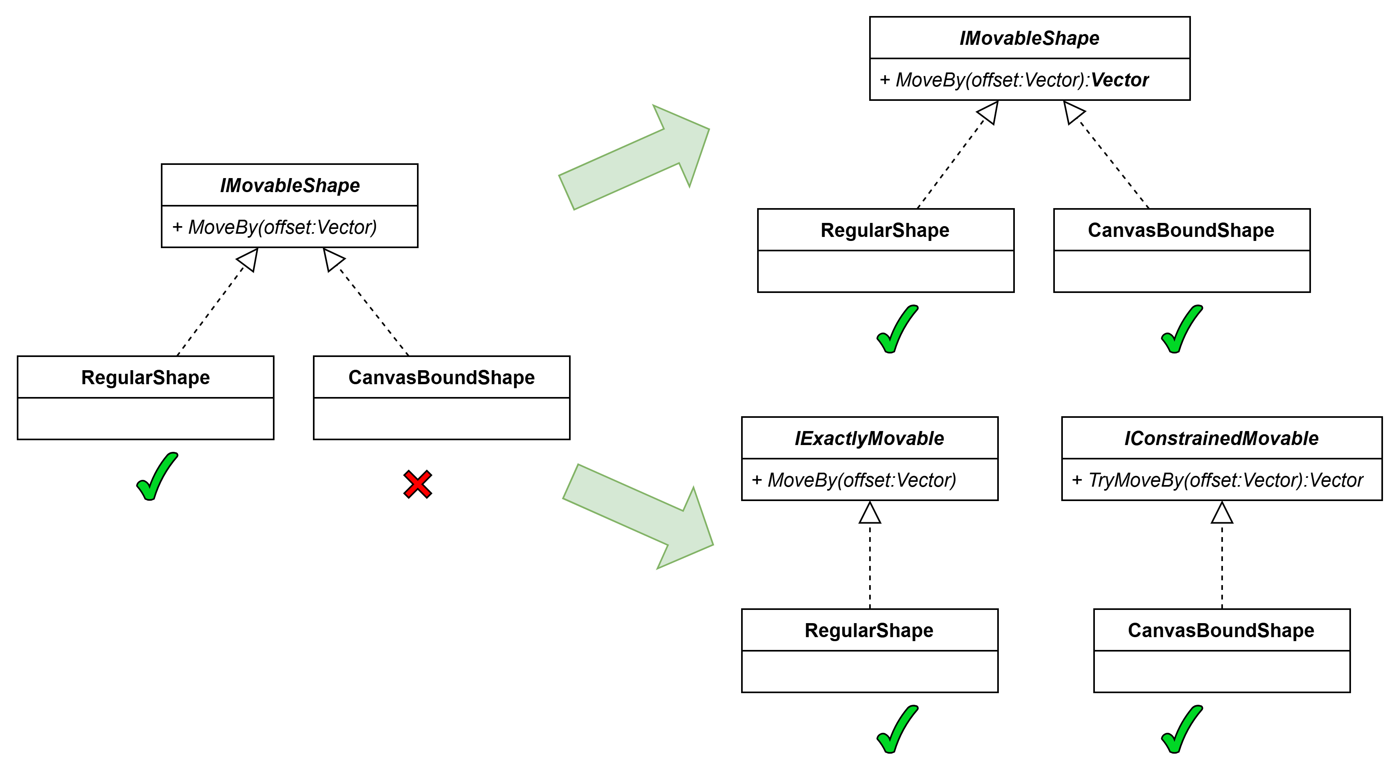
Иногда проблема — в самой абстракции
CanvasBoundShape – плохой класс?
  Не обязательно.
  Возможно, неверен общий контракт.
Вариант 1. Изменить контракт
  Vector MoveBy(Vector requestedOffset);
  Возвращаем фактическое перемещение.
Вариант 2. Разделить возможности
  IExactlyMovable
  IConstrainedMovable
Нарушение LSP часто указывает на неверное отношение подтипов.
Notes:
Теперь важно не сделать слишком быстрый вывод.
Можно сказать: CanvasBoundShape реализован неправильно.
Но сам класс решает вполне разумную задачу.
Фигура действительно может быть ограничена границами холста.
Возможно, проблема находится уровнем выше.
Мы дали двум разным видам поведения один и тот же контракт.
Есть несколько вариантов исправления.
Первый — изменить общий контракт.
Например, MoveBy может возвращать фактическое перемещение.
Тогда клиент знает, что запрошенный и реальный вектор могут различаться.
Другой вариант — признать, что это разные возможности.
Один тип гарантирует точное перемещение.
Другой выполняет перемещение с ограничениями.
Им не обязательно иметь один и тот же контракт.
Поэтому нарушение LSP часто является не локальной ошибкой реализации.
Оно может показывать, что мы неверно выбрали отношение подтипов или неправильно сформулировали базовую абстракцию.
Есть ещё одна важная мысль.
LSP нельзя анализировать без контракта.
Если MoveBy изначально обещал только попытку перемещения в нужном направлении, наш пример мог бы вообще не нарушать принцип.

Slide 32
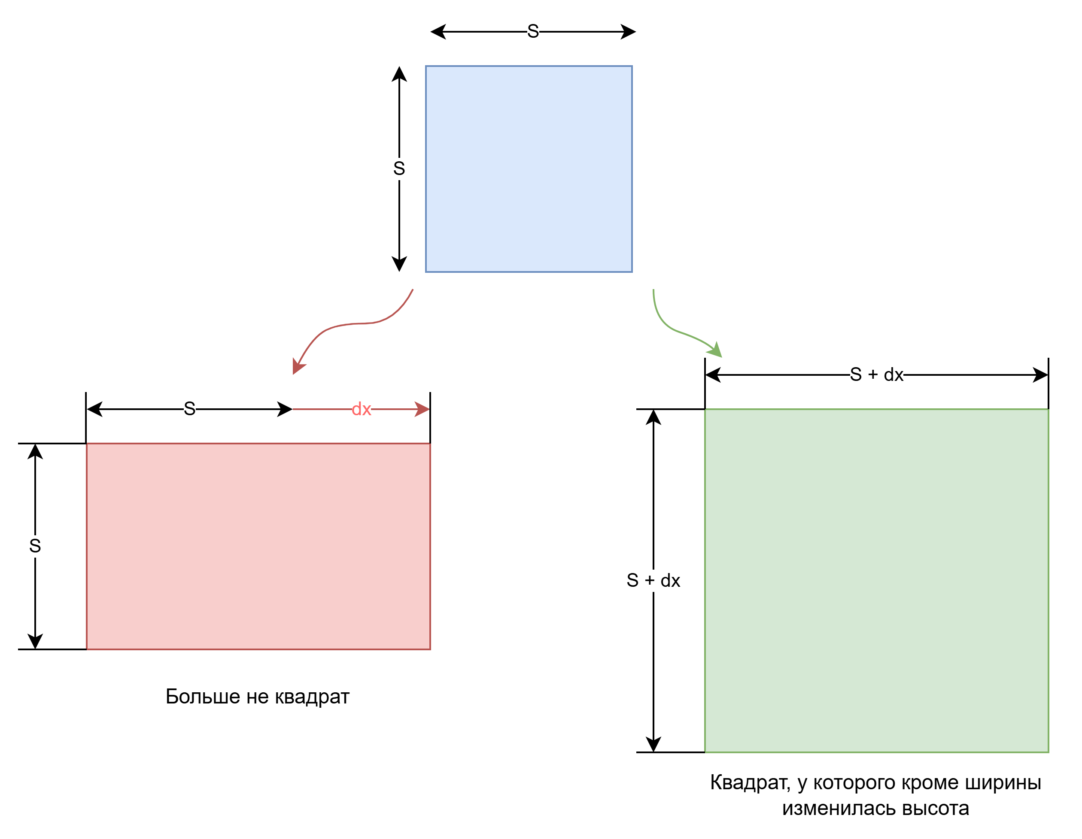
Rectangle и Square: отношение «is-a» недостаточно
Математически квадрат является прямоугольником
Но у изменяемого Rectangle есть контракт
  r.SetWidth(10);
  r.SetHeight(20);
Ожидание клиента:
  Width = 10
  Height = 20
Для Square
  Width == Height
Нельзя выполнить оба контракта одновременно.
Подтип определяется поведением, а не классификацией объектов.
Notes:
В завершение вспомним классический пример.
В математике квадрат является частным случаем прямоугольника.
Из этого легко сделать вывод, что Square должен наследоваться от Rectangle.
Но в объектной модели важна не только классификация.
Важен контракт поведения.
Предположим, Rectangle позволяет независимо менять ширину и высоту.
Клиент устанавливает ширину 10 и высоту 20.
Он имеет право ожидать прямоугольник размером 10 x 20.
У квадрата есть другой инвариант.
Ширина и высота должны быть равны.
Если Square изменит вторую сторону вместе с первой, он нарушит ожидание клиента Rectangle.
Если не изменит, он перестанет быть квадратом.
Проблема не в математике.
Проблема в том, что контракт изменяемого Rectangle несовместим с контрактом Square.
Если бы общий интерфейс содержал только чтение размеров или вычисление площади, ситуацию пришлось бы анализировать заново.
Поэтому фраза «A является B» сама по себе ещё не доказывает корректность наследования.
Для подтипов важна совместимость поведения.

Slide 33
Interface Segregation Principle:
Интерфейс принадлежит клиенту

Slide 34
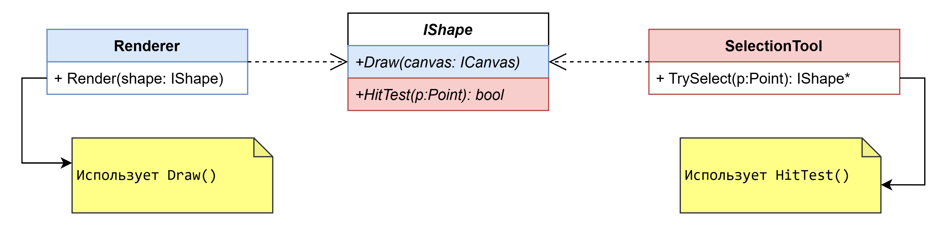
Interface Segregation Principle (ISP):
Клиент не должен зависеть от лишнего
Клиенты не должны зависеть от методов, которые они не используют
Клиент — код, который работает через интерфейс.
Интерфейс — это взгляд клиента на объект
Notes:
Следующий принцип — Interface Segregation Principle, или принцип разделения интерфейса.
Он говорит: клиенты не должны зависеть от методов, которые они не используют.
Под клиентом здесь понимается не пользователь программы.
Клиент — это код, который работает с другим компонентом через некоторый интерфейс.
Например, рендереру от фигуры нужна возможность её нарисовать.
Инструменту выбора нужна другая операция — проверить, находится ли заданная точка внутри фигуры.
Оба компонента могут работать с одной и той же фигурой. Но их требования к ней различаются.
Если мы заставляем оба компонента зависеть от большого общего интерфейса, каждый из них начинает знать о возможностях, которые ему не нужны.
Это увеличивает coupling.
Поэтому ISP предлагает смотреть на интерфейс со стороны клиента.
Нас интересует не всё, что объект умеет делать.
Нас интересует то, что нужно конкретному сценарию использования.

Slide 35
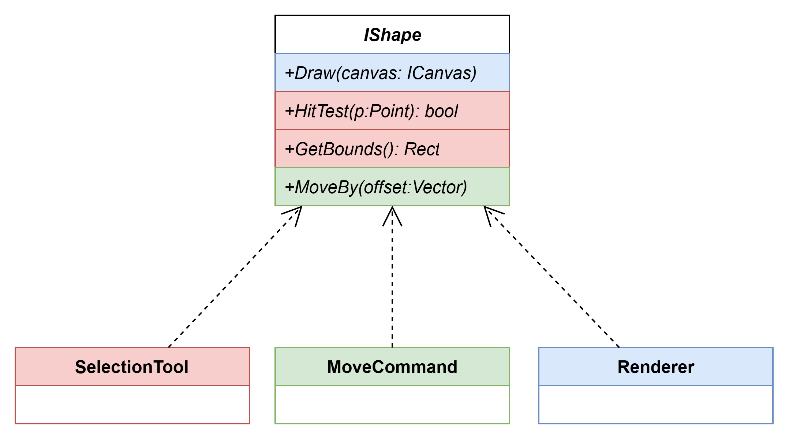
Один интерфейс — разные потребности
У интерфейса IShape несколько клиентов
  Renderer использует только Draw
  SelectionTool использует только HitTest и GetBounds
  MoveCommand использует MoveBy
Формально все три клиента зависят от всего интерфейса IShape
Один интерфейс объединяет несколько ролей, которые нужны разным клиентам
Notes:
Представим, что мы создали один универсальный интерфейс фигуры.
Он позволяет рисовать фигуру, проверять попадание точки, перемещать её и получать границы.
Сам по себе такой набор операций может выглядеть вполне естественно.
Теперь посмотрим на клиентов.
Renderer вызывает только Draw.
SelectionTool использует HitTest и, возможно, GetBounds.
MoveCommand нужна только операция MoveBy.
Но формально каждый из этих компонентов зависит от всего интерфейса IShape.
Например, рендерер никак не использует перемещение фигуры.
Тем не менее изменение этой части интерфейса затрагивает абстракцию, от которой зависит рендерер.
Проблема здесь не в том, что у IShape четыре метода.
Проблема в другом.
Один интерфейс объединяет несколько ролей, которые нужны разным клиентам.
Это создаёт лишнюю cцепленность между независимыми частями системы.

Slide 36
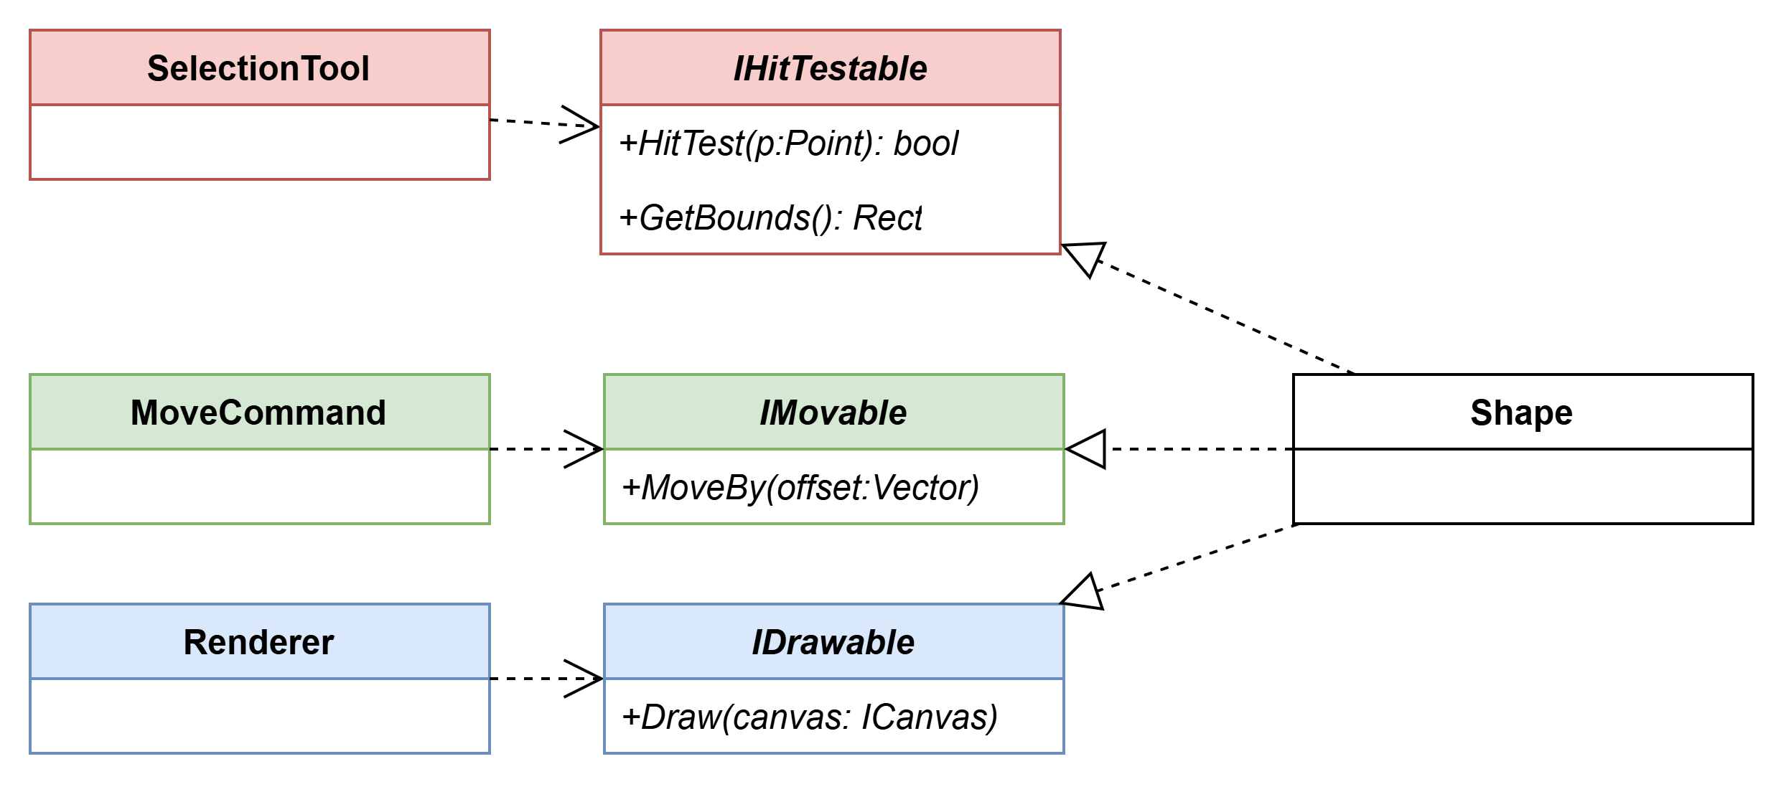
Разделяем интерфейс по ролям
Разным клиентам предоставляются разные интерфейсы
Сам объект не стал менее функциональным
Изменилась зависимость клиентов
  Каждый зависит только от своего набора методов
Мы разделяем не сам объект, а способы взаимодействия с ним
Notes:
Теперь разделим интерфейс по ролям.
Рендереру предоставим IDrawable.
Инструменту выбора — IHitTestable.
Команде перемещения — IMovable.
При этом сама фигура не стала менее функциональной.
Один объект может реализовывать все три интерфейса.
Изменилась зависимость клиентов.
Теперь Renderer знает только о возможности рисования.
Ему не нужно знать, можно ли объект перемещать или проверять попадание точки.
MoveCommand, в свою очередь, не зависит от операций рисования.
Это важная мысль ISP.
Мы разделяем не сам объект. Мы разделяем способы взаимодействия с ним.
В результате изменение одной роли меньше влияет на клиентов других ролей.
Например, изменение интерфейса перемещения не обязано затрагивать рендерер.
Так ISP помогает уменьшить coupling между компонентами.

Slide 37
Интерфейс принадлежит клиенту
Проектирование интерфейса от реализации
Проектирование интерфейса от клиента
Что умеет Shape?
  Draw
  HitTest
  MoveBy
  GetBounds
Создаём интерфейс IShape с этими методами
Что нужно Renderer?
  Интерфейс IDrawable
Что нужно SelectionTool?
  Интерфейс IHitTestable
Интерфейс описывает потребность клиента, а не все возможности реализации
Notes:
Здесь полезно изменить сам способ мышления об интерфейсах.
Распространённый подход начинается с реализации.
Мы смотрим на класс Shape, перечисляем его публичные методы и создаём интерфейс с тем же набором операций.
Но интерфейс не обязан быть копией класса.
ISP предлагает начать с другого вопроса. Что нужно клиенту?
Рендереру нужно уметь рисовать объект. Значит, для него естествен интерфейс IDrawable.
Инструменту выбора нужны геометрические запросы. Для него естествен другой контракт.
В этом смысле говорят, что интерфейс принадлежит клиенту.
Это не обязательно означает физическое расположение файла с интерфейсом.
Речь идёт о проектировании.
Набор операций определяется потребностью клиента, а не полным набором возможностей конкретной реализации.
Такой подход позволяет точнее контролировать зависимости между частями системы.

Slide 38
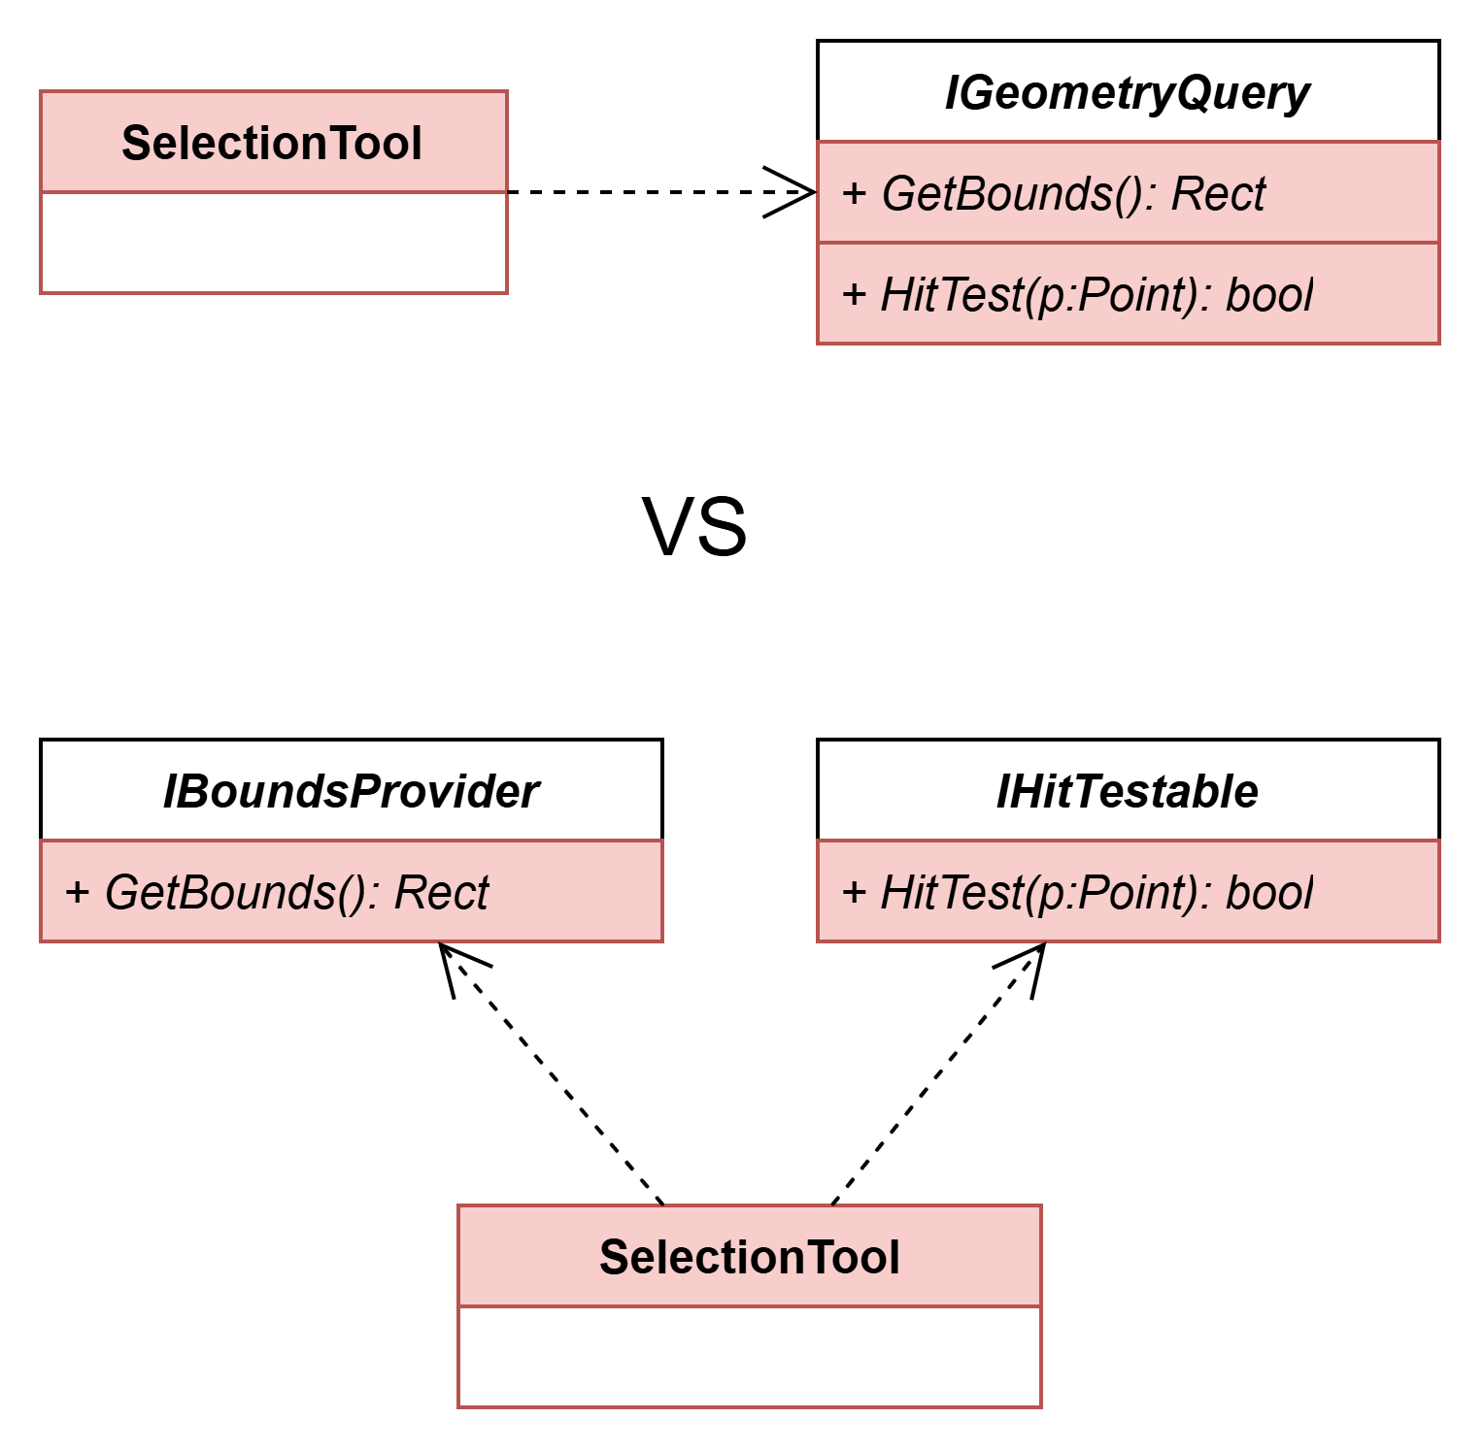
ISP не требует дробить интерфейсы бесконечно
Маленький интерфейс не всегда лучше
  Какие клиенты используют этот интерфейс?
  Какие операции им нужны?
  Есть ли часть интерфейса, от которой некоторые клиенты зависят, но не используют?
  Есть ли здесь несколько независимых ролей?
Если операции образуют одну роль и нужны одним клиентам, их лучше оставить вместе
  Разделяем интерфейсы по ролям, а не по числу методов
Notes:
Как и другие принципы SOLID, ISP не стоит применять механически.
После предыдущих примеров может возникнуть желание сделать каждый интерфейс максимально маленьким.
Но размер сам по себе не является целью.
Рассмотрим IGeometryQuery.
Он предоставляет GetBounds и HitTest.
Это две разные операции.
Нужно ли обязательно создавать два отдельных интерфейса?
Не обязательно.
Например, инструмент выбора может регулярно использовать обе операции.
Они образуют понятную роль: запросы к геометрии объекта.
Если одни и те же клиенты используют их вместе и изменения этих операций связаны, разделение не даст заметного выигрыша.
Зато появятся дополнительные сущности и зависимости.
Поэтому ISP не означает «чем меньше интерфейс, тем лучше».
Полезнее задать несколько вопросов.
Какие клиенты используют этот интерфейс?
Какие операции им нужны?
Есть ли часть интерфейса, от которой некоторые клиенты зависят, но никогда её не используют?
Есть ли здесь несколько независимых ролей?
Именно эти вопросы помогают выбрать разумную границу.
Таким образом, ISP хорошо продолжает разговор о cohesion и coupling.
Мы стремимся к высокой связности операций внутри одной роли и к минимально необходимой связи между клиентом и этой ролью.

Slide 39
Dependency Inversion Principle: Политика не должна зависеть от деталей

Slide 40
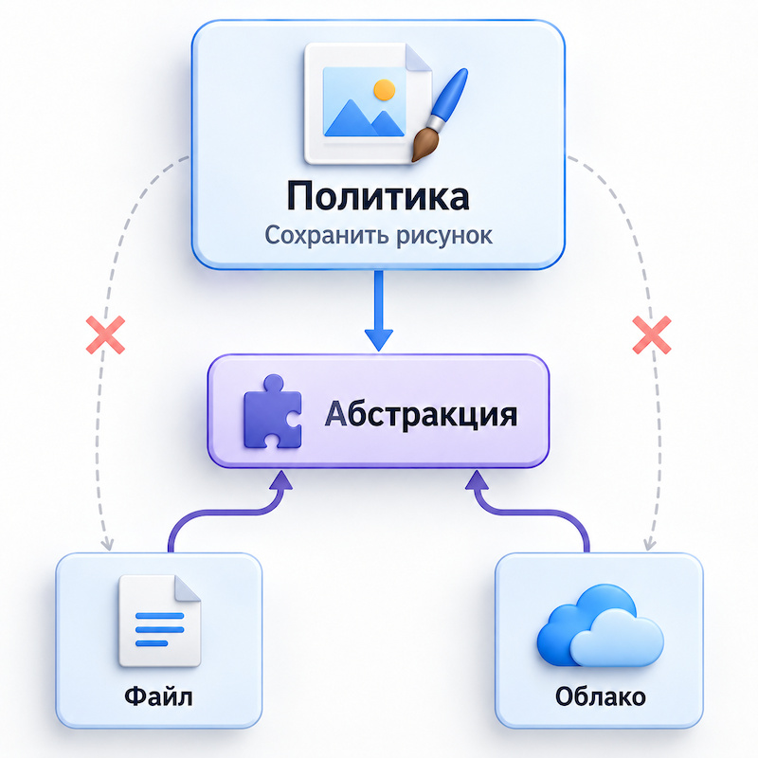
Dependency Inversion Principle (DIP):
Политика не должна зависеть от деталей
Модули верхнего уровня не должны зависеть от модулей нижнего уровня. И те, и другие должны зависеть от абстракций.
Пример:
  Политика – cохранить рисунок
  Деталь – записать его в файл определённого формата
  Почему сценарий сохранения должен знать, как именно хранятся данные?
Notes:
Последний принцип SOLID — Dependency Inversion Principle, или принцип инверсии зависимостей.
Его классическая формулировка говорит о модулях верхнего и нижнего уровня.
Сначала разберёмся, что это значит.
Модуль верхнего уровня выражает политику системы. Он описывает, что система должна делать.
Например, в графическом редакторе есть сценарий: сохранить текущий рисунок.
Модуль нижнего уровня отвечает за технические детали.
Например, он может записывать файл, использовать JSON или работать с конкретной библиотекой.
Проблема возникает, когда политика начинает зависеть от этих деталей.
Тогда изменение способа хранения может потребовать изменения кода самого сценария.
DIP предлагает изменить направление этой зависимости.
Политика должна описать, что ей требуется. А технические детали должны подстроиться под этот контракт.

Slide 41
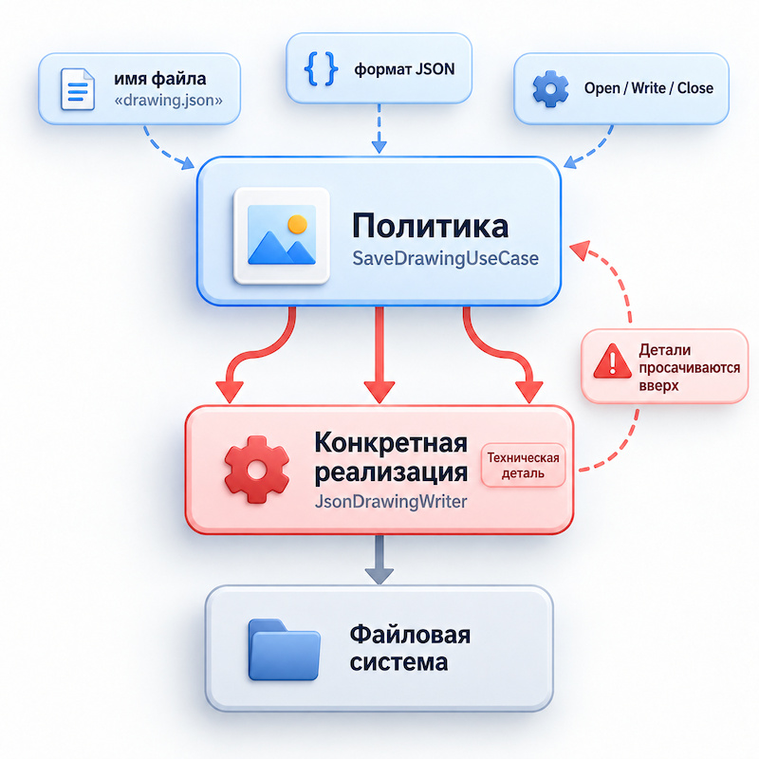
Когда политика знает слишком много
class SaveDrawingUseCase {
public:
void Execute(const Drawing& drawing) {
JsonDrawingWriter writer("drawing.json");
writer.Open();
writer.WriteHeader();
writer.Write(drawing);
writer.Close();
}
};
Notes:
Посмотрим на прямую реализацию сценария сохранения.
SaveDrawingUseCase создаёт JsonDrawingWriter.
Он знает имя файла.
Он знает, что нужно открыть writer, записать заголовок, затем данные и закрыть его.
То есть сценарий знает устройство конкретного механизма хранения.
Представим, что требования изменились.
Вместо JSON мы хотим использовать другой формат.
Или данные теперь нужно сохранять не в файл, а в облачное хранилище.
Изменяется техническая деталь.
Но править приходится SaveDrawingUseCase.
Получается, что направление распространения изменений идёт снизу вверх.
Техническое решение влияет на код, который выражает политику приложения.
Именно от такой зависимости DIP предлагает избавиться.

Slide 42
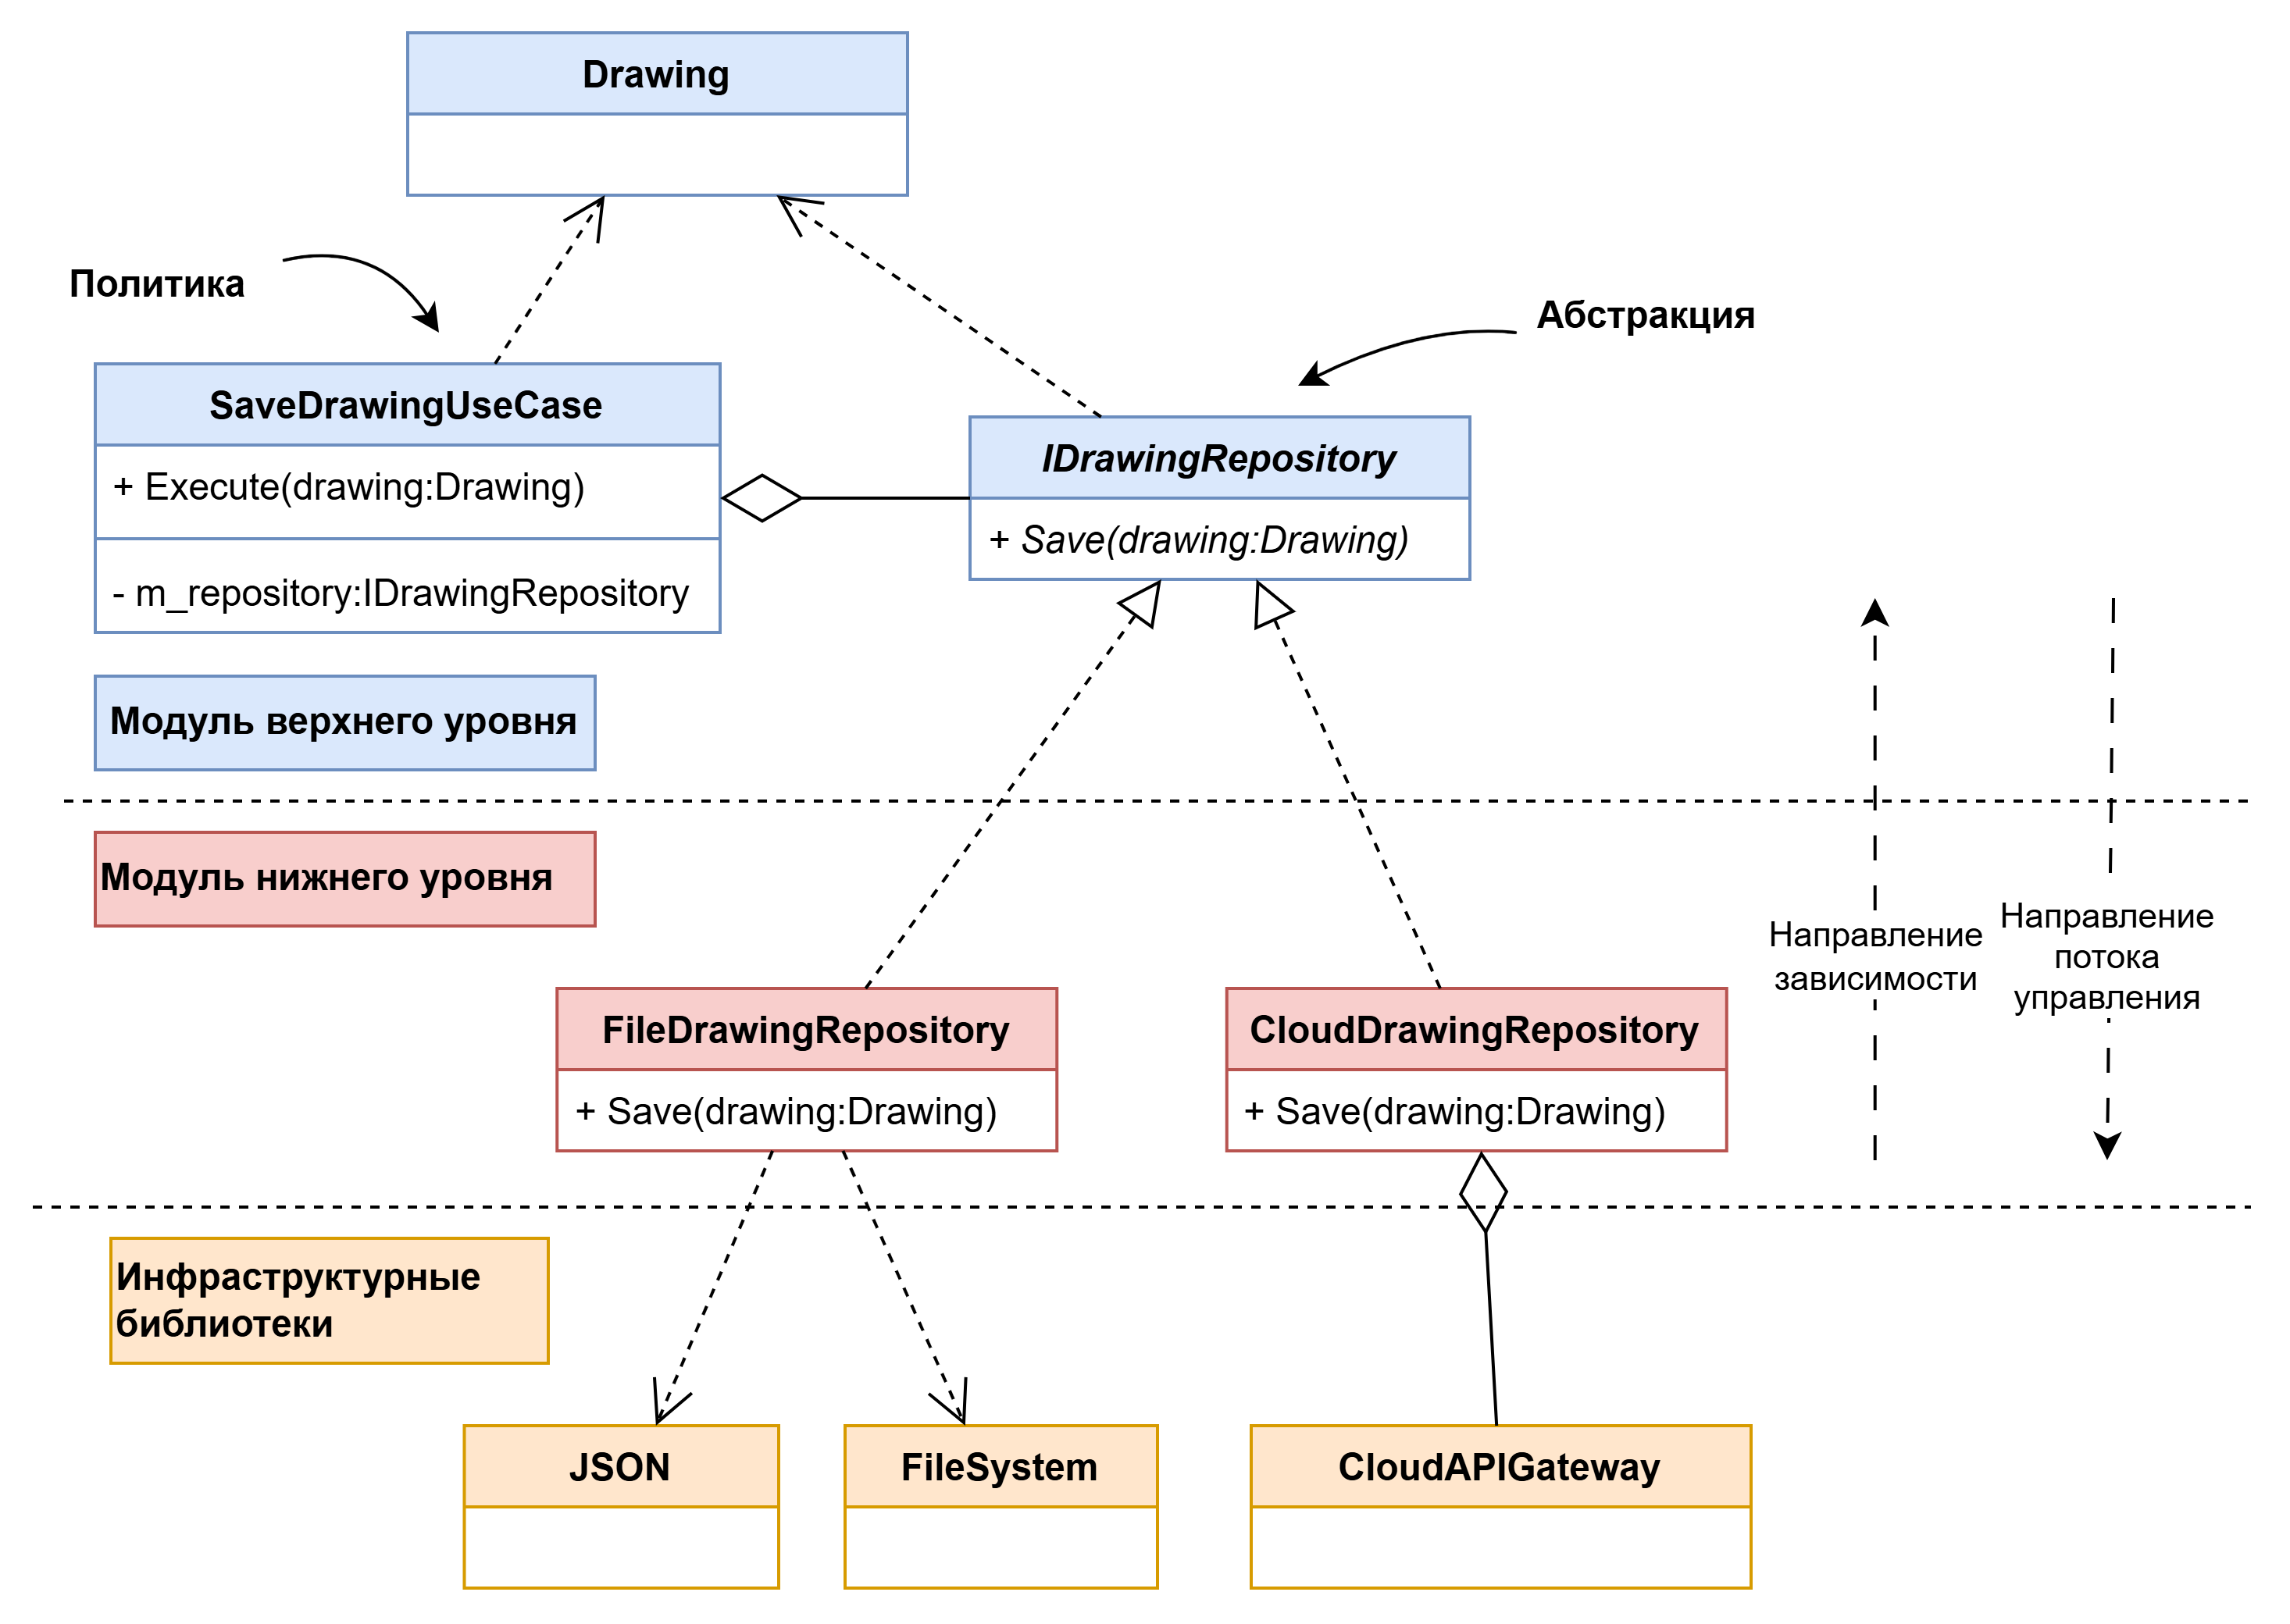
Политика определяет абстракцию
class IDrawingRepository {
public:
virtual ~IDrawingRepository() = default;
virtual void Save(const Drawing& drawing) = 0;
};
class SaveDrawingUseCase {
public:
SaveDrawingUseCase(IDrawingRepository& repo);
void Execute(const Drawing& drawing) {
m_repository.Save(drawing);
}
private:
IDrawingRepository& m_repository;
};
Notes:
Теперь введём абстракцию. SaveDrawingUseCase нужна только одна возможность: сохранить Drawing.
Именно это и должен выражать интерфейс.
Появляется IDrawingRepository с операцией Save.
Обратите внимание на его язык.
В интерфейсе нет файла.
Нет JSON.
Нет операций Open и Close.
Есть только понятие из задачи приложения — Drawing.
Теперь SaveDrawingUseCase зависит от этой абстракции.
Конкретный FileDrawingRepository тоже реализует её.
Именно он знает, как устроен файл и какой формат используется.
Здесь хорошо видна связь с ISP.
Мы снова проектируем интерфейс со стороны клиента.
Абстракция описывает потребность политики, а не возможности конкретной технологии.

Slide 43
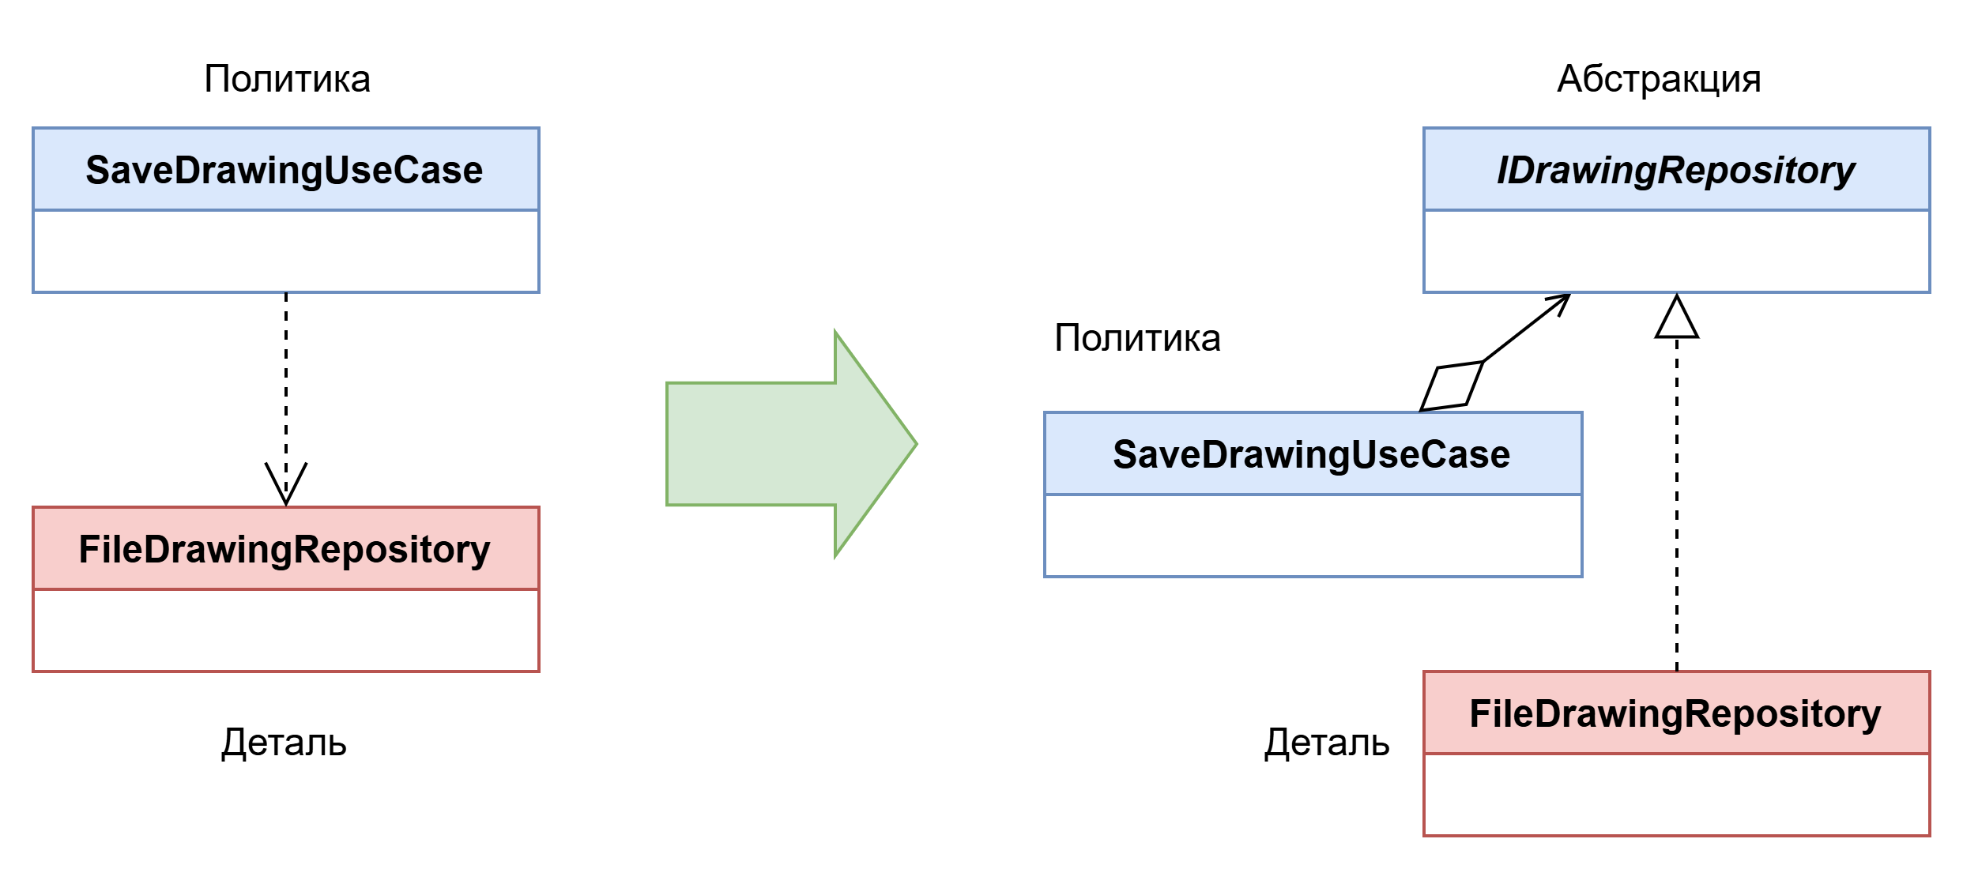
Что именно инвертировалось?
Инвертируется направление зависимости исходного кода
Инвертируется направление зависимости исходного кода
Notes:
Название принципа часто вызывает вопрос. Что именно здесь инвертируется? Посмотрим на исходный вариант.
SaveDrawingUseCase напрямую зависит от FileDrawingRepository.
Высокоуровневая политика знает о низкоуровневой детали.
После рефакторинга появляется IDrawingRepository.
Теперь use case зависит от абстракции.
Конкретный файловый репозиторий тоже зависит от этой абстракции: он обязан реализовать её контракт.
Получается, что деталь подстраивается под потребность политики. Важно не смешивать это с потоком выполнения программы.
Во время работы SaveDrawingUseCase всё равно в конечном итоге вызовет код FileDrawingRepository.
Инвертируется не обязательно поток вызовов. Инвертируется направление зависимости в исходном коде.
До этого политика зависела от детали. Теперь деталь реализует контракт, который нужен политике.

Slide 44
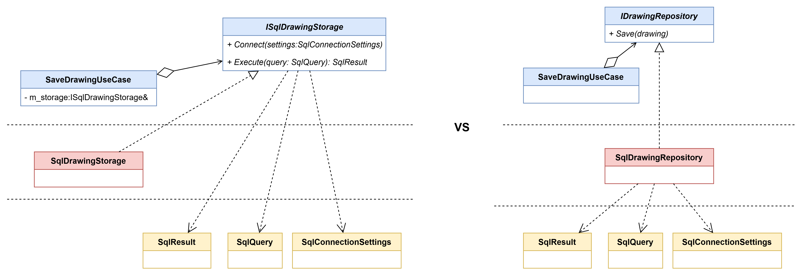
Интерфейс сам по себе ещё не означает DIP
DIP ≠ «добавить интерфейс»
Нужна правильная абстракция
Notes:
Здесь есть важная ловушка. Можно решить, что для DIP достаточно заменить конкретный класс интерфейсом.
Но любой интерфейс сам по себе проблему не решает.
Посмотрим на ISqlDrawingStorage. Это абстракция в синтаксическом смысле.
Но она всё равно говорит на языке SQL.
Клиент должен знать connection string.
Он должен создавать запросы.
Он получает SqlResult.
То есть технологическая деталь продолжает определять устройство верхнего уровня.
Мы добавили интерфейс, но не изменили архитектурную зависимость.
IDrawingRepository устроен иначе.
Он говорит на языке задачи: сохранить рисунок.
Как именно это будет сделано, решает конкретная реализация.
Поэтому DIP означает не «зависеть от интерфейсов вместо классов».
Нужна правильная абстракция.
Она должна выражать потребность политики, а не скрывать конкретную технологию за другим именем.

Slide 45
Кто создаёт конкретные объекты?
Конкретную реализацию всё равно нужно выбрать
Composition Root – место, где:
  создаются конкретные объекты;
  выбираются реализации;
  строится граф зависимостей.
DIP не требует DI-контейнера
int main() {
FileDrawingRepository repository{...};
SaveDrawingUseCase saveDrawing{
repository
};
EditorApplication app{ saveDrawing };
app.Run();
}
Notes:
После такого рефакторинга возникает естественный вопрос.
Если SaveDrawingUseCase не знает о FileDrawingRepository, то кто создаёт конкретный репозиторий?
Кто решает, какую реализацию использовать?
Это решение всё равно должно где-то находиться.
Обычно для него выделяют место, которое называют Composition Root.
Это точка, где приложение собирается из конкретных компонентов.
В небольшом C++-приложении такой точкой вполне может быть main.
Здесь создаётся FileDrawingRepository.
Затем он передаётся в SaveDrawingUseCase.
После этого use case передаётся приложению или пользовательскому интерфейсу.
Внутри основной логики конкретные типы уже не выбираются.
Важно, что для этого не нужен DI-контейнер.
В C++ часто достаточно обычных конструкторов и явного создания объектов.
Получается простая схема.
Политика определяет нужный ей контракт.
Детали реализуют этот контракт.
Composition Root выбирает конкретные реализации и связывает их вместе.
Это и позволяет изолировать важную логику системы от изменчивых технических деталей.

Slide 46
Как принципы SOLID связаны между собой?

Slide 47
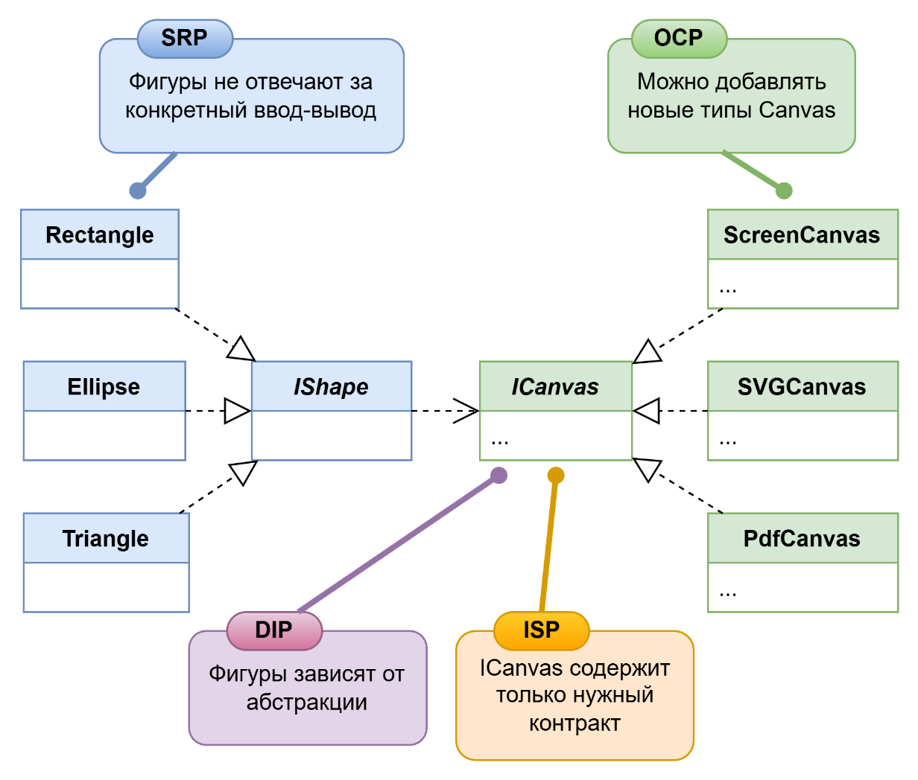
Один рефакторинг — несколько принципов
Один рефакторинг можно рассматривать с разных сторон:
  SRP — Shape не отвечает за конкретный вывод
  OCP — можно добавлять новые Canvas
  DIP — фигуры зависят от абстракции
  ISP — ICanvas содержит только нужный контракт
  LSP — реализации ICanvas и IShape должны сохранять контракт интерфейса
Принципы дополняют друг друга
Notes:
Теперь посмотрим, как принципы SOLID связаны между собой.
Вернёмся к уже знакомому рефакторингу графического редактора.
Мы вынесли способы вывода за интерфейс ICanvas.
На это решение можно посмотреть сразу с нескольких сторон.
С точки зрения SRP мы отделили ответственность за геометрию от ответственности за конкретный способ вывода.
С точки зрения OCP появилась точка расширения. Новый способ вывода можно добавить новой реализацией ICanvas.
С точки зрения DIP фигуры больше не зависят от конкретных SvgCanvas или PdfCanvas. Они зависят от абстракции.
Наконец, ISP заставляет проверить сам ICanvas: действительно ли он содержит только те операции, которые нужны его клиентам.
Здесь можно увидеть и связь с LSP. Сам факт наличия ICanvas ещё не гарантирует безопасное расширение.
Каждая его реализация должна сохранять контракт этого интерфейса. То же относится и к конкретным видам фигур по отношению к IShape.
Поэтому OCP даёт нам возможность подключать новые реализации, а LSP требует, чтобы такая подстановка не ломала ожидания клиентов.
То есть один и тот же рефакторинг может улучшить дизайн сразу по нескольким направлениям.
Принципы SOLID не существуют независимо друг от друга.
Они дают разные способы посмотреть на одну и ту же структуру.

Slide 48
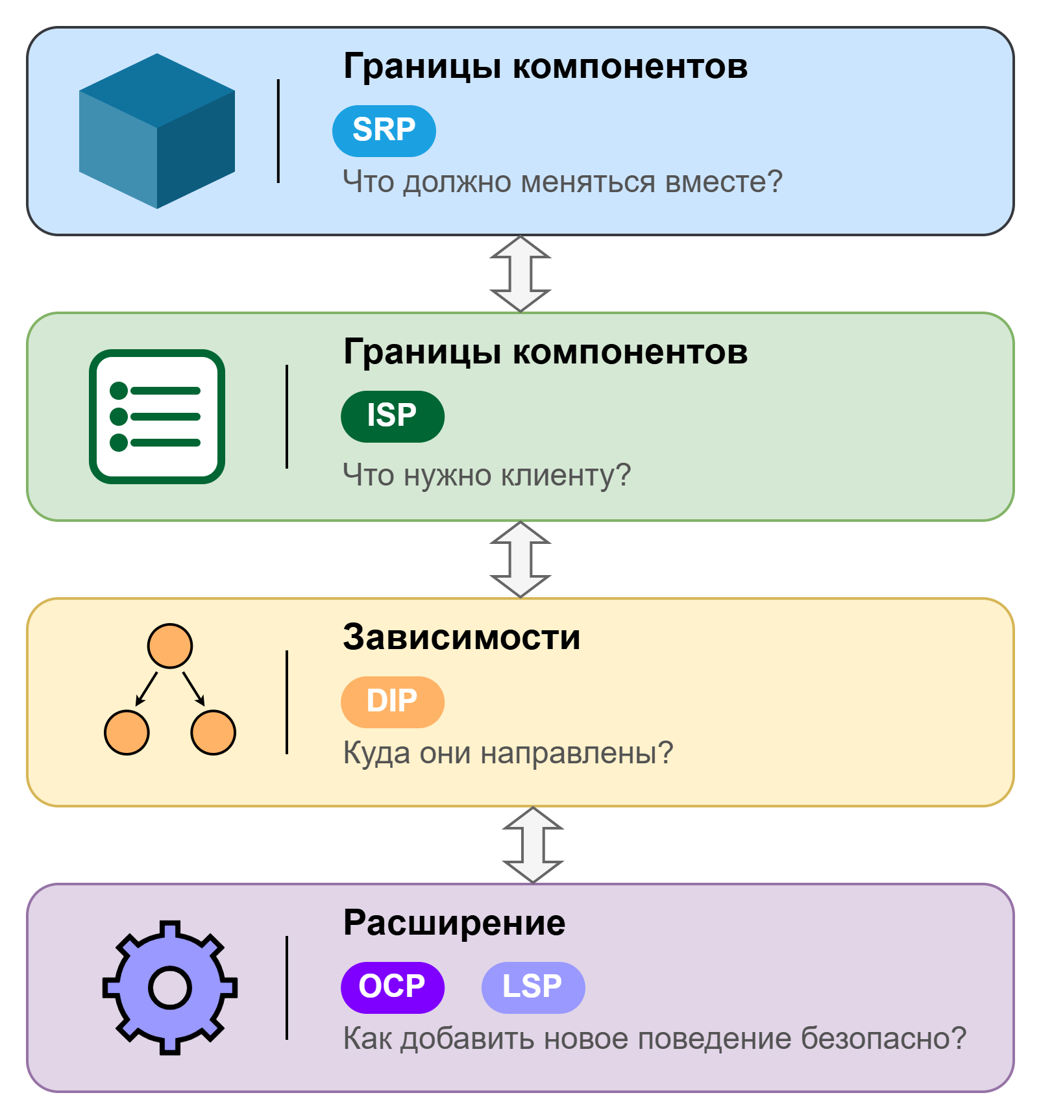
Принципы работают на разных уровнях
Notes:
Удобно представить SOLID как несколько вопросов к разным частям одной структуры.
SRP помогает анализировать границы компонентов.
Он спрашивает: какие части действительно должны изменяться вместе?
ISP рассматривает интерфейсы.
Его вопрос: какие возможности нужны конкретному клиенту?
DIP обращает внимание на направление зависимостей.
Он спрашивает: зависит ли политика системы от технических деталей?
OCP и LSP особенно важны там, где система должна расширяться.
OCP помогает создать точку расширения.
LSP проверяет, можно ли новые реализации безопасно подставлять через эту точку.
Эти связи хорошо видны попарно.
SRP помогает разделить независимые ответственности. ISP не позволяет снова объединить их в слишком широкий интерфейс.
DIP требует подходящей абстракции. ISP помогает определить её с точки зрения клиента.
OCP позволяет подключать новые реализации. LSP требует, чтобы они сохраняли контракт.
Эта схема не задаёт порядок проектирования.
Она лишь показывает, какие вопросы связаны между собой.

Slide 49
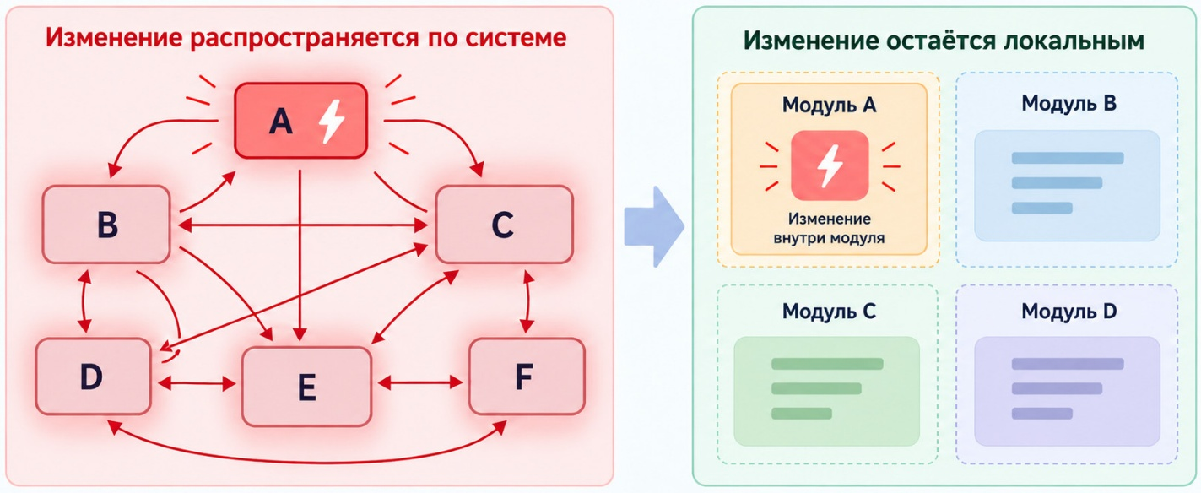
Общая цель — локализовать изменения
SOLID помогает спрашивать
  SRP — что должно меняться вместе?
  OCP — что должно расширяться дешёво?
  LSP — сохраняется ли контракт?
  ISP — от чего зависит клиент?
  DIP — куда направлена зависимость?
Цель — не устранить изменения, а ограничить их область
Notes:
Теперь вернёмся к вопросу, с которого начиналась лекция.
Почему небольшое изменение требований иногда заставляет менять большую часть программы?
Причина часто находится не в самом требовании. Она находится в границах компонентов, интерфейсах и зависимостях между ними.
Каждый принцип SOLID помогает проверить одну часть этой структуры.
SRP спрашивает, что должно изменяться вместе.
OCP помогает выбрать важные направления расширения.
LSP проверяет, сохраняют ли новые реализации существующий контракт.
ISP уменьшает лишние зависимости клиентов.
DIP защищает политику системы от технических деталей.
У этих принципов нет общей цели в духе «создать как можно больше абстракций».
Их практическая ценность в другом.
Они помогают сделать так, чтобы изменение требования затрагивало только ту часть системы, к которой оно относится.
Но и здесь есть цена.
Чем больше мы вводим границ, интерфейсов и точек расширения, тем сложнее становится сама архитектура.
Поэтому следующий вопрос закономерен: всегда ли более гибкий дизайн лучше более простого?

Slide 50
SOLID против KISS/YAGNI?

Slide 51
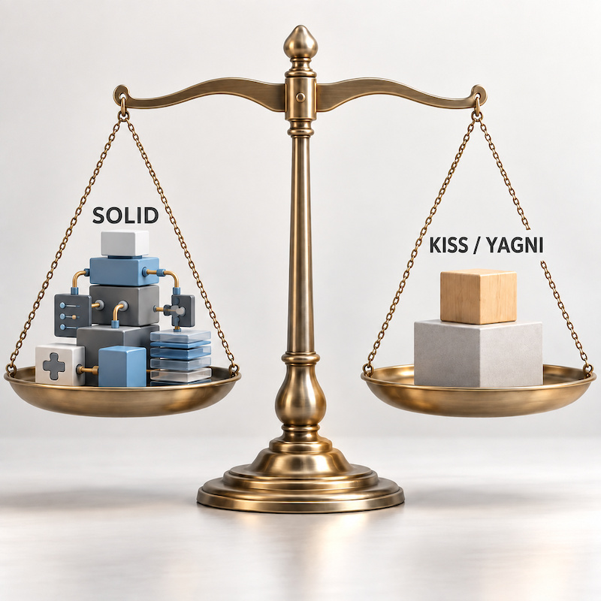
SOLID против KISS и YAGNI?
Не противники, а взаимные ограничения
SOLID
  локализовать изменения;
  ослабить зависимости;
  создать нужные точки расширения.
KISS / YAGNI
  не усложнять без необходимости;
  не проектировать неизвестное будущее;
  не создавать гибкость «на всякий случай».
  Нужна ли нам эта гибкость?
Notes:
После знакомства с SOLID легко сделать слишком сильный вывод.
Можно решить, что хороший дизайн должен максимально следовать всем пяти принципам.
Но у нас есть и другие принципы.
KISS напоминает: решение должно оставаться настолько простым, насколько позволяет задача.
YAGNI говорит: не стоит заранее создавать возможности, которые пока не нужны.
На первый взгляд здесь есть противоречие.
SOLID предлагает вводить границы, абстракции и точки расширения.
KISS и YAGNI предостерегают нас от лишней сложности.
Но на самом деле эти идеи не противоречат друг другу.
Они задают разные вопросы.
SOLID спрашивает:
как сделать важные изменения менее болезненными?
KISS и YAGNI спрашивают:
а действительно ли нам нужна эта гибкость?
Например, ICanvas хорошо окупается, если в системе появляются SVG, PDF и другие способы вывода.
Но если приложение всегда рисует только на экран, такая точка расширения может вообще не понадобиться.
Поэтому задача не в том, чтобы применить как можно больше принципов.
Нужно выбрать разумную степень гибкости.

Slide 52
За гибкость платят заранее
Абстракция — это инвестиция
Платим сегодня
  больше компонентов;
  больше интерфейсов;
  больше косвенных связей;
  сложнее навигация.
Получаем потом
  локальные изменения;
  заменяемые реализации;
  меньше каскадных правок;
  дешёвое расширение выбранных направлений.
Окупится ли эта гибкость?
Notes:
У гибкости есть цена.
Когда мы вводим интерфейс, новый компонент или дополнительный уровень косвенности, мы платим за это сразу.
Кода становится больше.
Структура системы становится сложнее.
Разработчику нужно понимать дополнительные роли и связи.
Эта сложность оправдана только тогда, когда она снижает стоимость будущих изменений.
Вернёмся к OCP.
Если новые способы вывода появляются регулярно, ICanvas начинает окупаться.
Каждое следующее расширение становится локальным.
Но если нового способа вывода так и не появится, мы заплатили за возможность, которой не воспользовались.
То же относится и к другим принципам.
SRP может увеличить число компонентов.
ISP — число интерфейсов.
DIP — добавить абстракцию и отдельное место сборки объектов.
Поэтому сама абстракция не является признаком хорошего дизайна.
Полезно спросить: какую проблему она решает?
И затем: достаточно ли эта проблема важна, чтобы оправдать дополнительную сложность?
В этом смысле абстракцию удобно рассматривать как инвестицию.
Она имеет начальную стоимость и должна приносить пользу при дальнейших изменениях.

Slide 53
SOLID — не пять законов
Принципы не дают механических правил
  SRP не определяет число классов.
  OCP не требует закрыться от всех изменений.
  LSP не требует использовать наследование.
  ISP не требует минимального интерфейса.
  DIP не требует интерфейс для каждого класса.
Принцип задаёт вопрос, но не принимает решение
Notes:
Теперь можно сформулировать важный вывод о самих принципах SOLID.
Это не пять законов.
SRP не говорит, сколько классов должно быть в программе.
Он предлагает проверить, не смешали ли мы независимые причины изменений.
OCP не требует заранее закрыть программу от всех возможных требований.
Он предлагает решить, какие направления расширения достаточно важны.
LSP не говорит, что для каждой сущности нужно строить иерархию наследования.
Он помогает проверить уже выбранное отношение подтипов.
ISP не означает, что хороший интерфейс должен содержать один или два метода.
Важно, чтобы интерфейс соответствовал роли клиента.
DIP тоже не требует создавать интерфейс для каждого конкретного класса.
Он обращает внимание на направление значимых зависимостей.
Поэтому соблюдение SOLID нельзя проверять как список формальных условий.
Иногда более простой дизайн лучше.
Иногда сильная зависимость между двумя компонентами вполне оправдана, потому что они всегда изменяются вместе.
Иногда новая абстракция только усложняет программу.
Главное — понимать последствия своего решения.
Принцип помогает задать вопрос. Ответ зависит от контекста.

Slide 54
Проектируем стоимость изменений
SRP - Что должно меняться вместе?
OCP - Какое расширение сделать дешёвым?
LSP - Сохраняется ли контракт?
ISP - От чего действительно зависит клиент?
DIP - Куда направить зависимость?
KISS / YAGNI - Стоит ли платить за эту гибкость?
Notes:
Завершим лекцию той же темой, с которой начали.
Требования к программе будут меняться.
От этого невозможно защититься архитектурой.
Но архитектура влияет на то, сколько кода затронет каждое изменение.
SRP помогает понять, что должно изменяться вместе.
OCP помогает выбрать направления расширения, которые мы хотим сделать дешёвыми.
LSP проверяет, можно ли безопасно подключать новые подтипы и реализации.
ISP ограничивает знания клиентов только необходимым контрактом.
DIP помогает направить зависимости так, чтобы важная политика системы не зависела от изменчивых технических деталей.
Но все эти решения имеют цену.
Поэтому KISS и YAGNI задают последний вопрос: стоит ли платить за эту гибкость?
У хорошей архитектуры нет цели сделать любое воображаемое изменение дешёвым.
Это невозможно.
Мы выбираем, какие изменения считаем вероятными и важными.
И строим систему так, чтобы именно эти изменения оставались локальными и предсказуемыми.
Поэтому проектирование можно рассматривать как осознанное распределение стоимости будущих изменений.
Одни изменения мы делаем дешёвыми. Другие оставляем более дорогими.
Главное — чтобы это было следствием нашего решения, а не случайным свойством системы.

Slide 55
